Slide 1
Magazine METRO #16
Promo Y/Z - Décembre

Slide 2
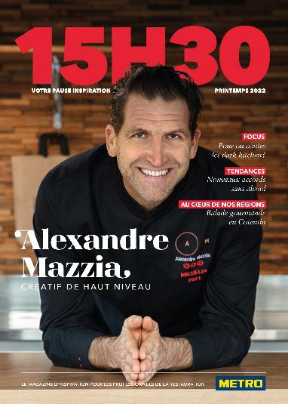
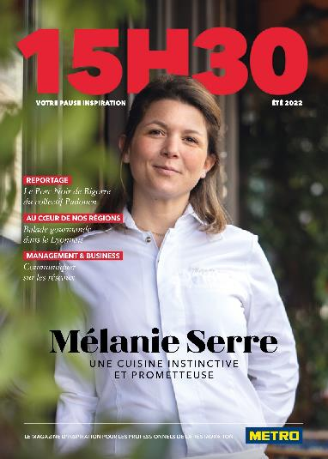
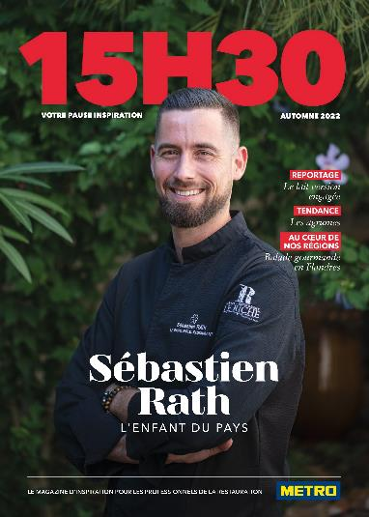
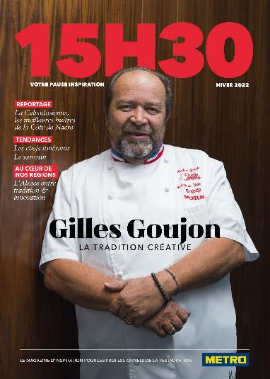
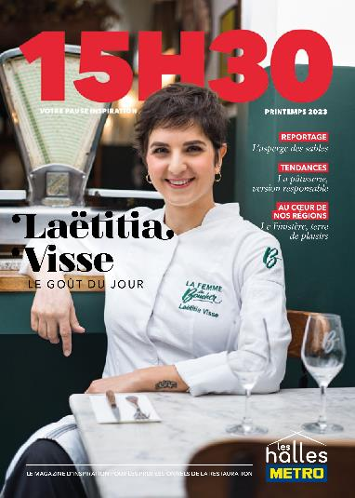
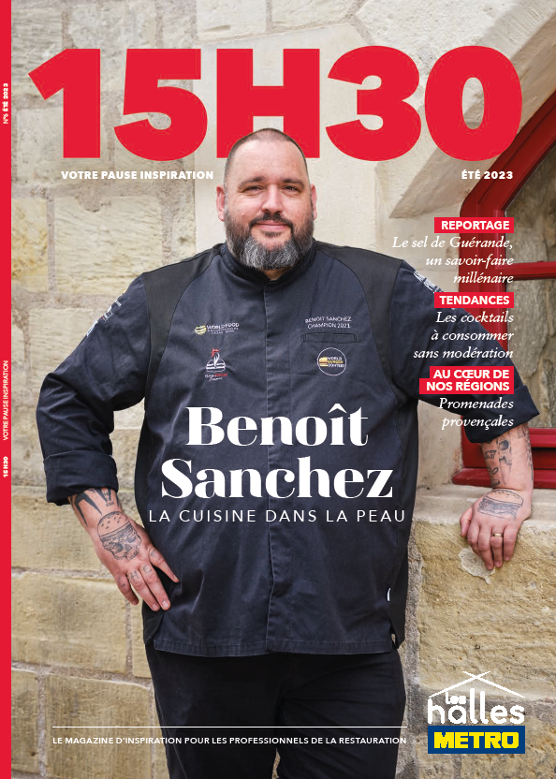

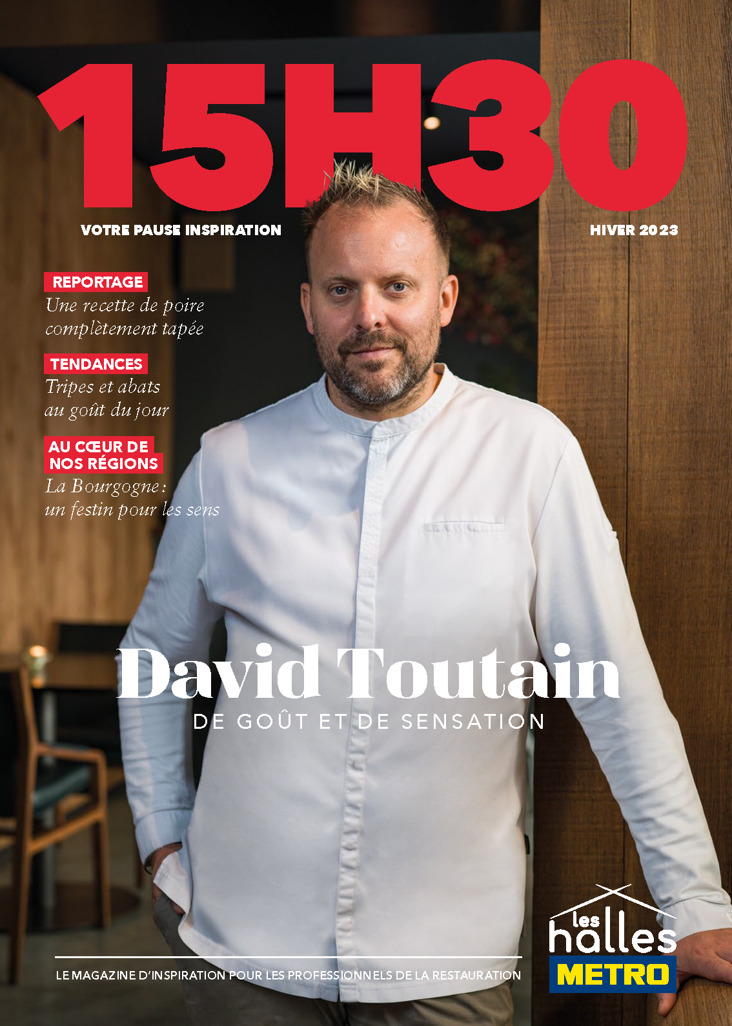
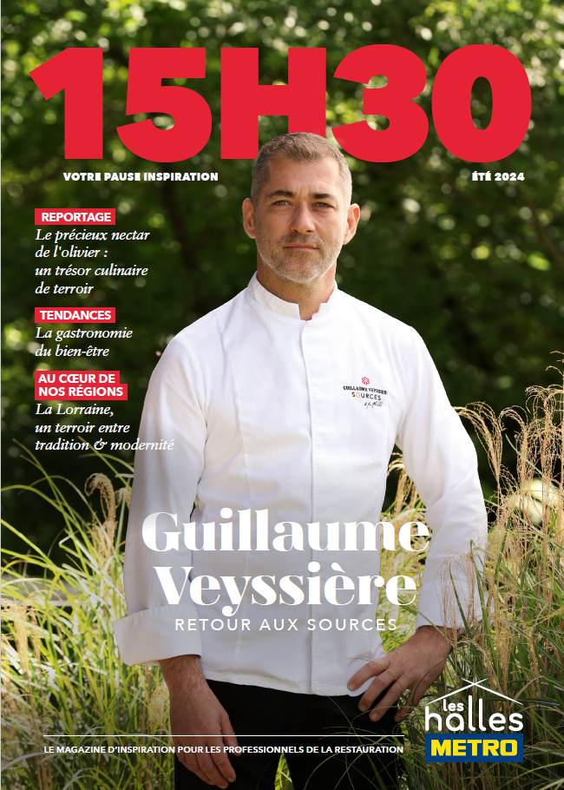
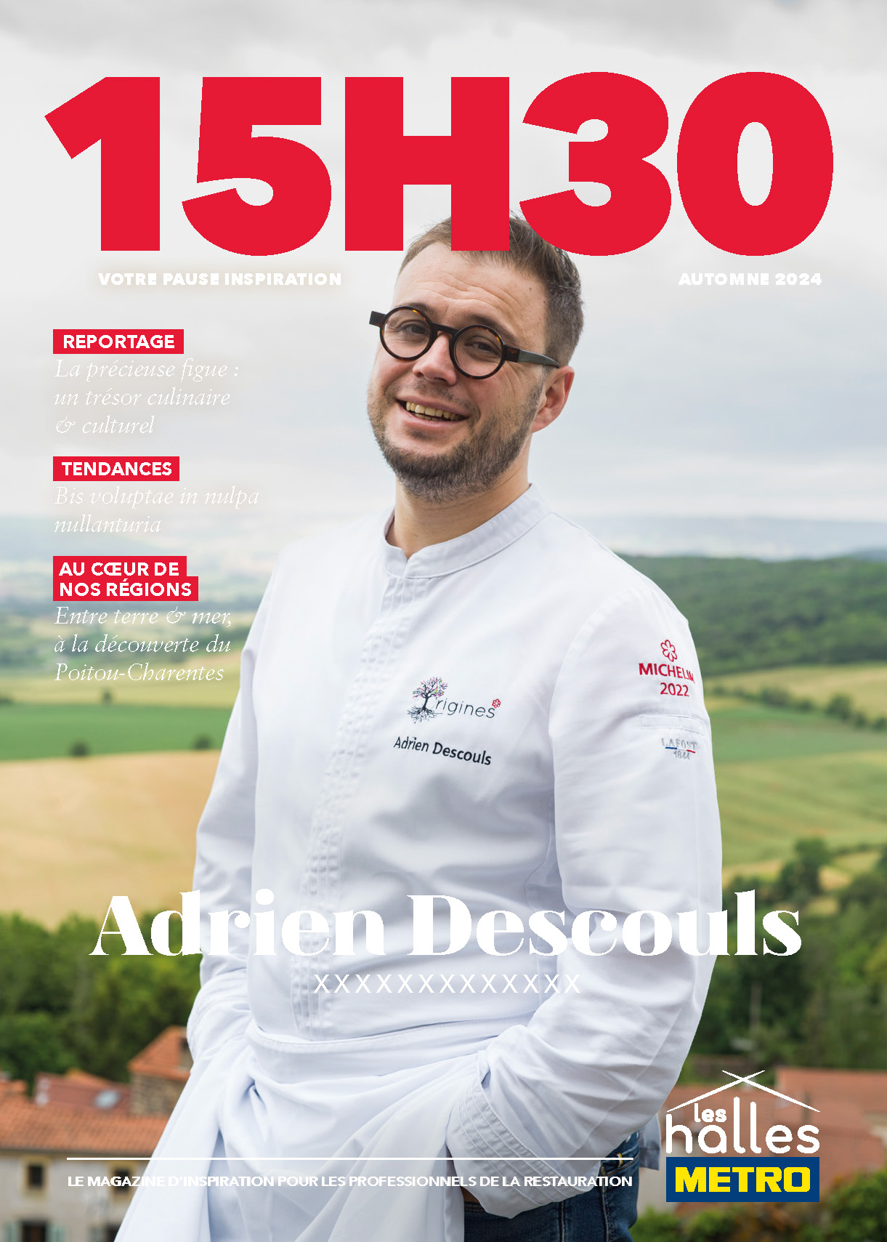
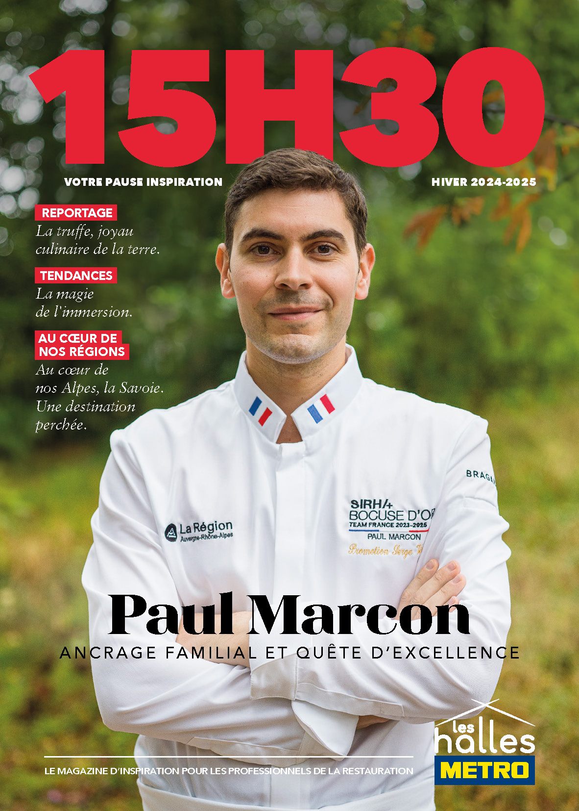
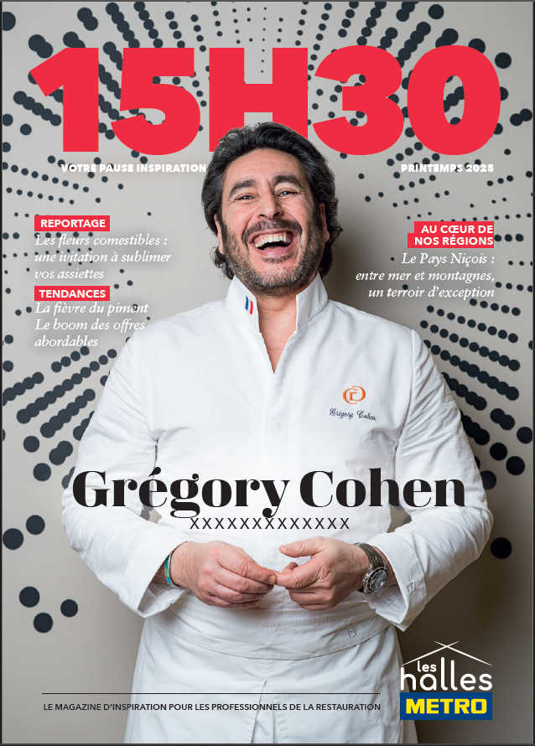
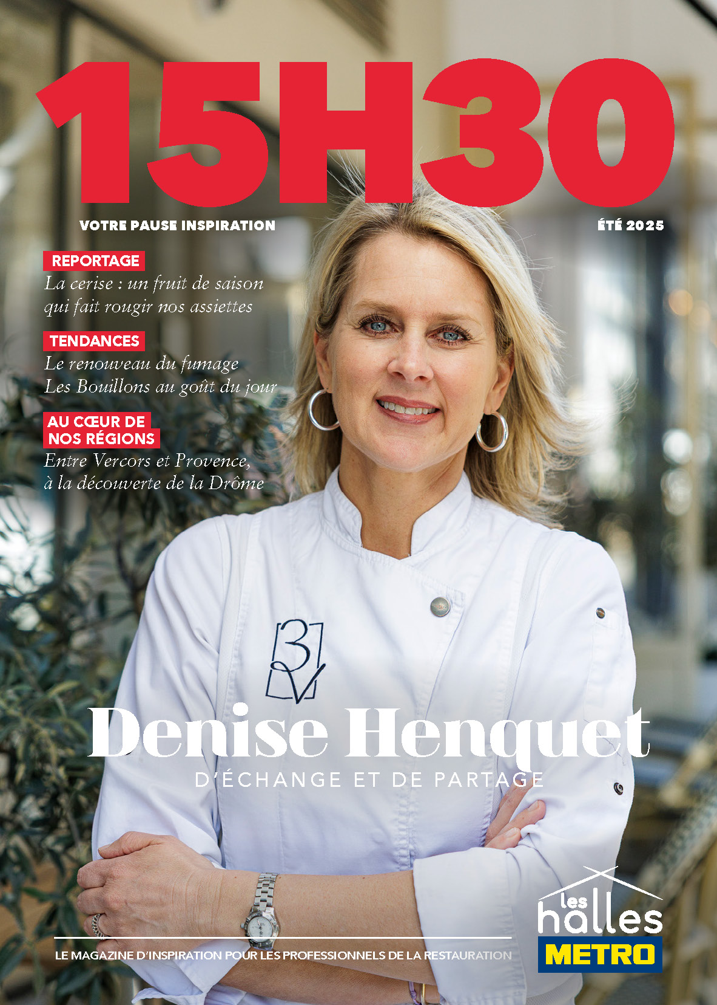

Slide 3
Couverture
15H30 – HIVER 2025 – Votre pause inspiration
- Georges Blanc
Autres idées : Teshi / Indra / Enrique Casarrubias/ Alliance
Fin Mars 2026 : Guillaume Bartholomé OU Christophe Bacquié -> à interroger
Hors série Pâtisserie- printemps 2026
pour baptême, communion, mariage -> à voire quelle rubrique…
Fin Juin 2026 -> Gwendal Poullenec PDG Michelin avec ITW
Notes:
Chabichou à Courchevel
Le couvent des minimes
La petite folie (couple)
Ludovix Schwartz
Gaetant Perrulli Domaine de la corniche
Prochainement
1 client de lille avec 2 estaminets
Bouchon lyonnais avec certification

Slide 4
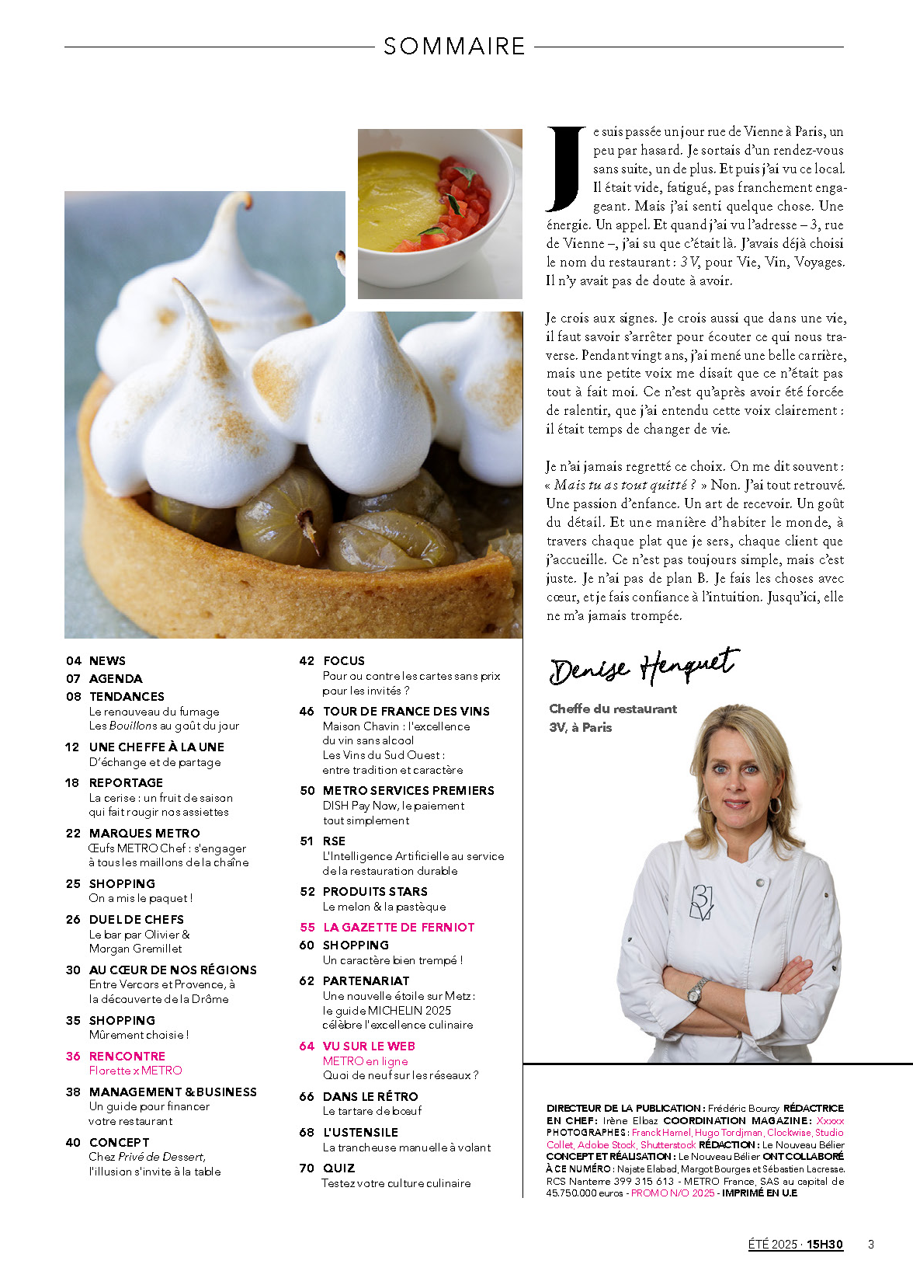
Page 3 – Edito Sommaire
Edito signé par le chef

Slide 5
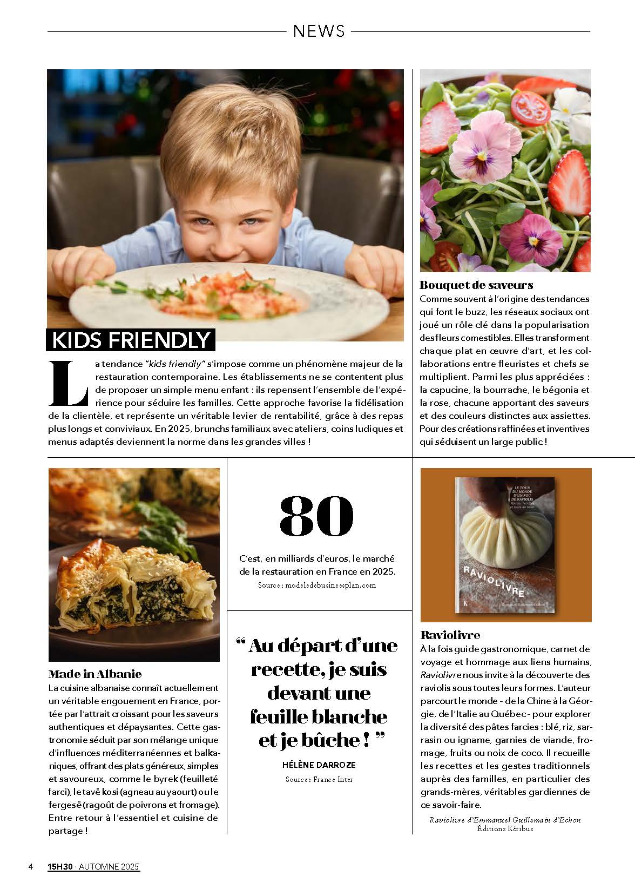
Page 4 – News
METRO : communiquer les nouveautés produit d’ici le 22/08 et autres actus METRO

Slide 6
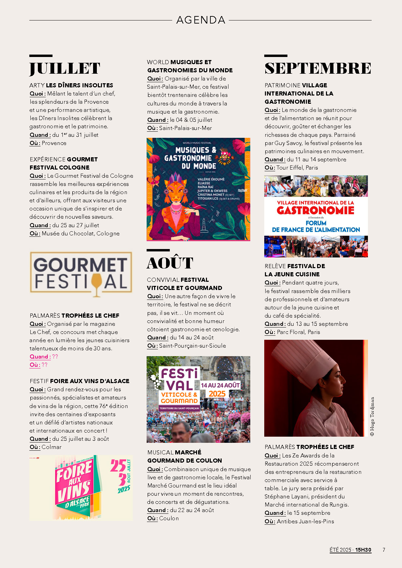
Page 7 – Agenda
Evènements & partenariats METRO
METRO : communiquer les évènements et partenariats d’ici le 22/08

Slide 7
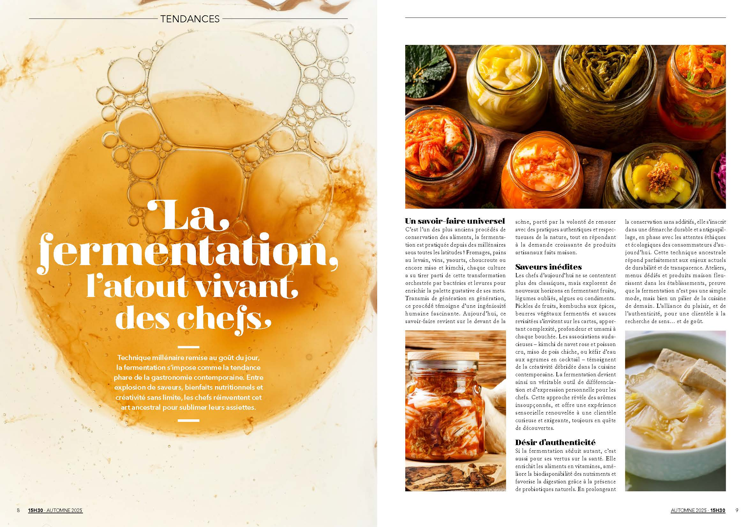
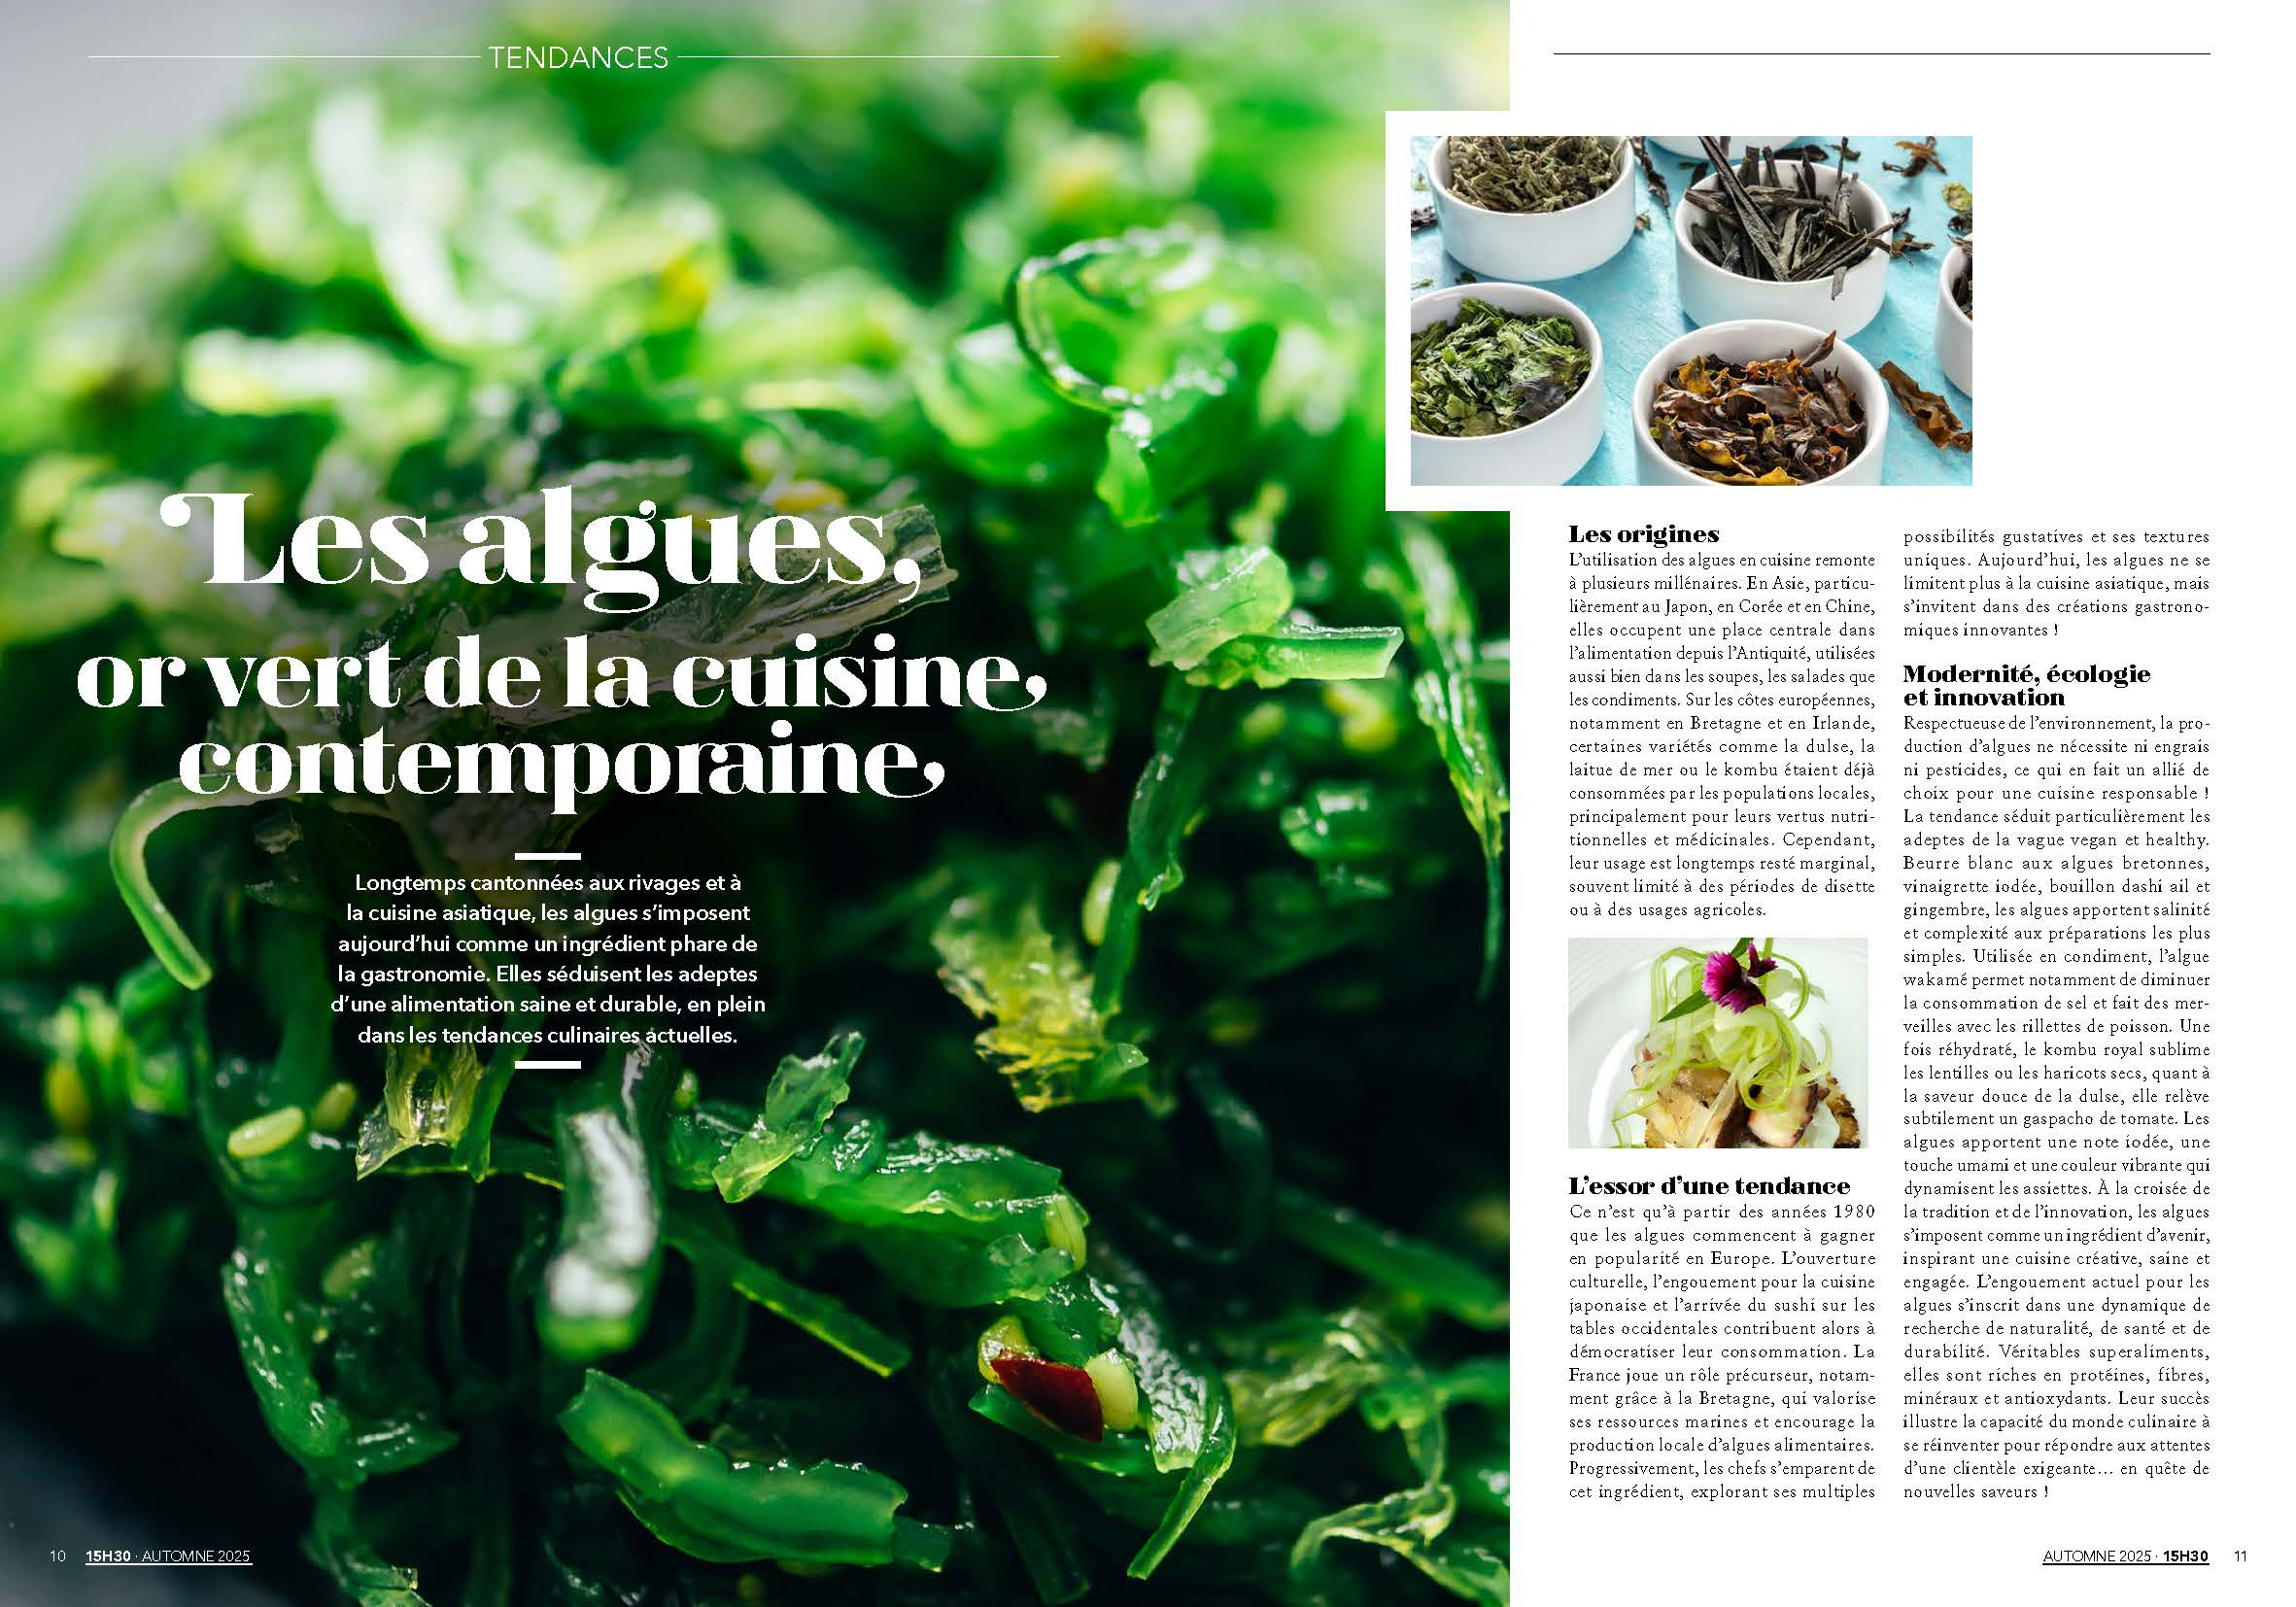
Pages 8 & 9 +10 & 11 – Tendances
Mise en avant d’une ou deux tendances en restauration
Le premium à table : produits, art de la table, expérience…
Le concept du mono produit
Le festif éco-responsable
L’IA en restauration
Les formules brunch
Les alternatives végétales dans les menus festifs
+ idées non retenues du précédent ?

Slide 8
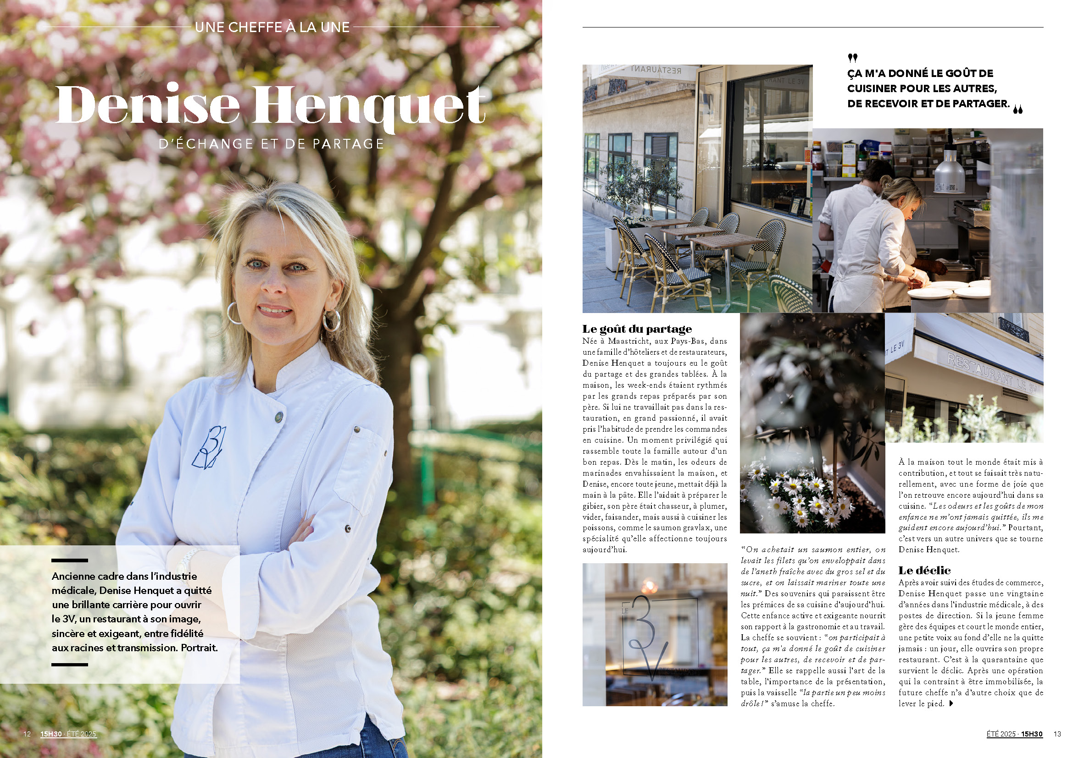
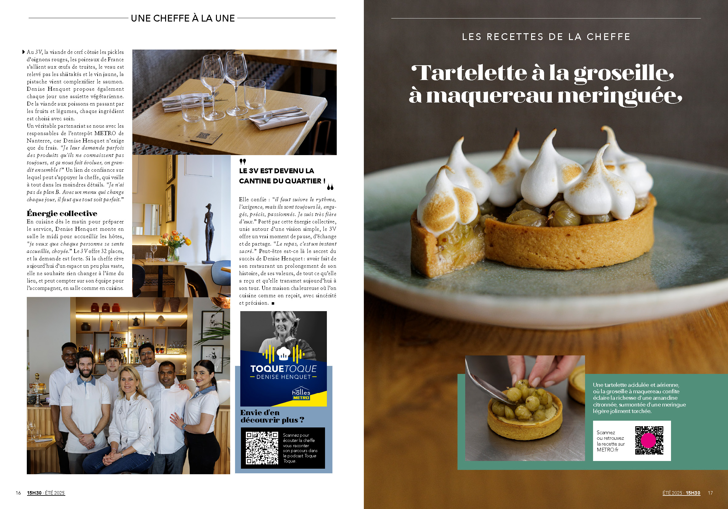
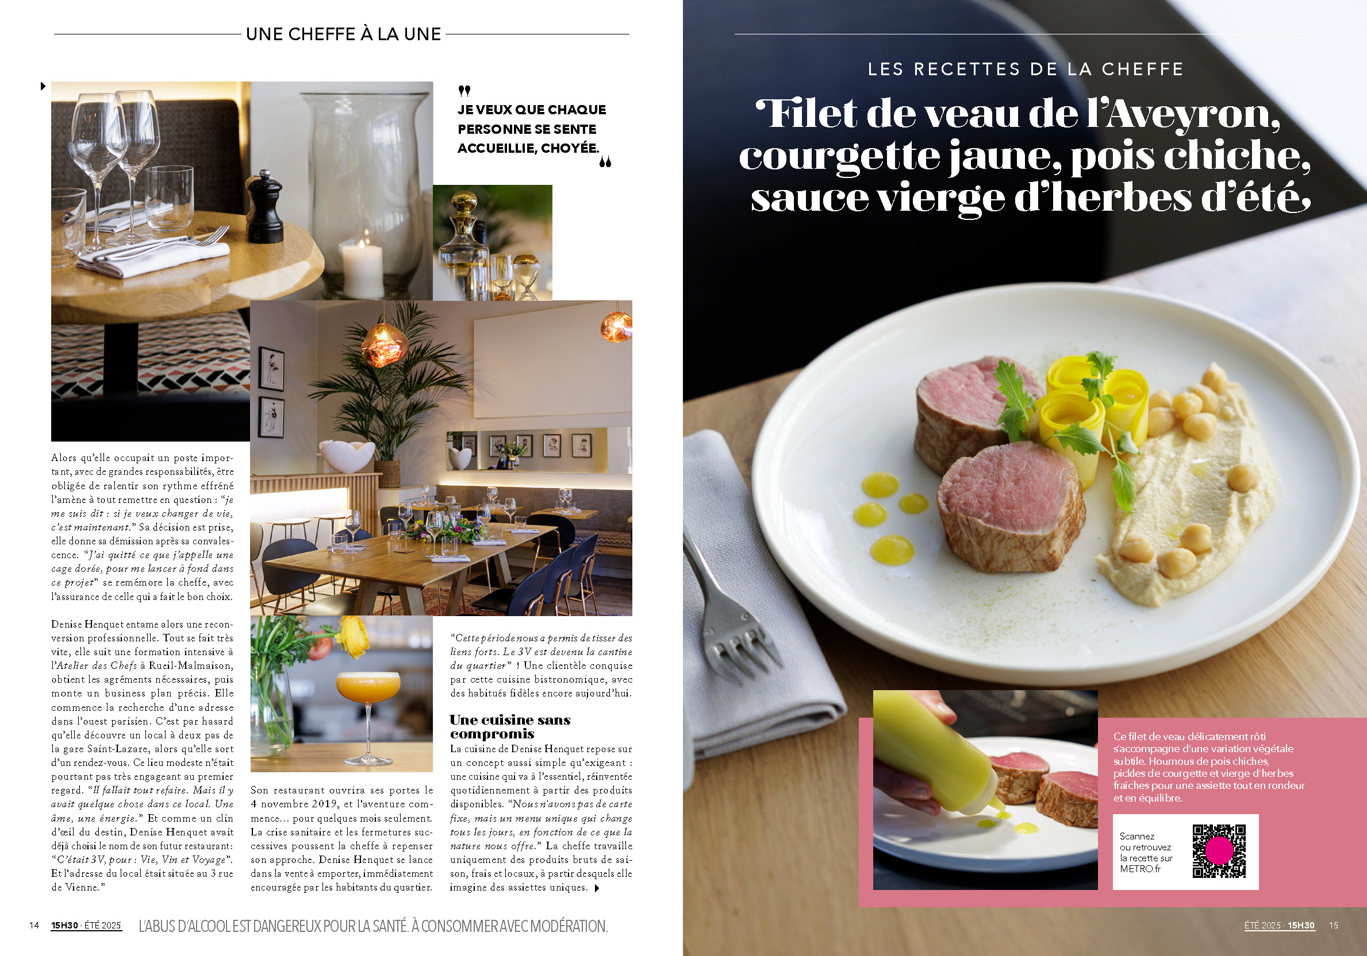
Pages 12, 13, 14, 15, 16 & 17
Chef à la une
Présentation du chef :
son parcours, ses restaurants, sa cuisine
Semaine
3 recettes : pas forcément entrée/plat/dessert
Iconographie à prévoir :
portrait du chef,
plat signature,
photo du restaurant (extérieur et intérieur),
photos des cuisines et des ingrédients, astuces/conseils

Slide 9
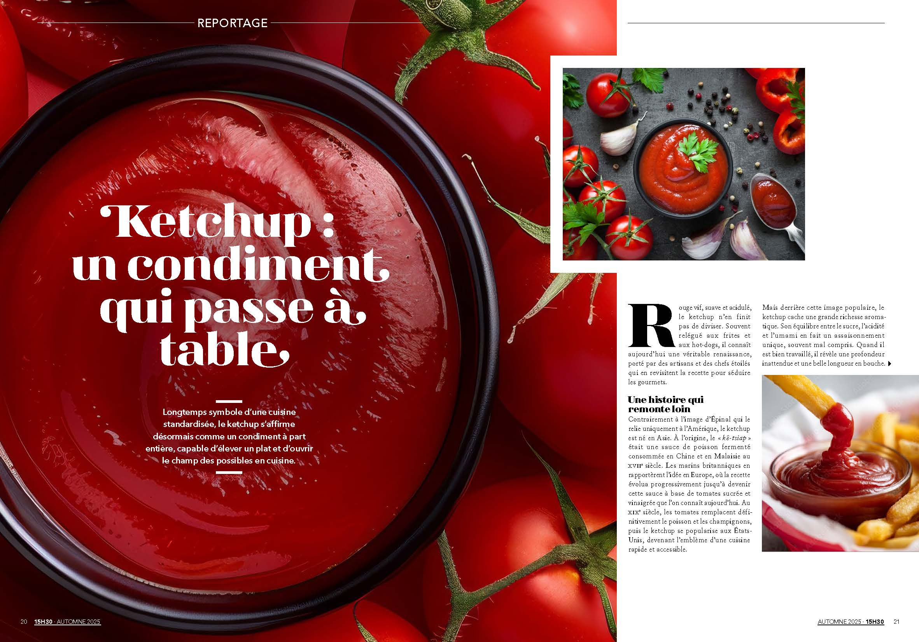
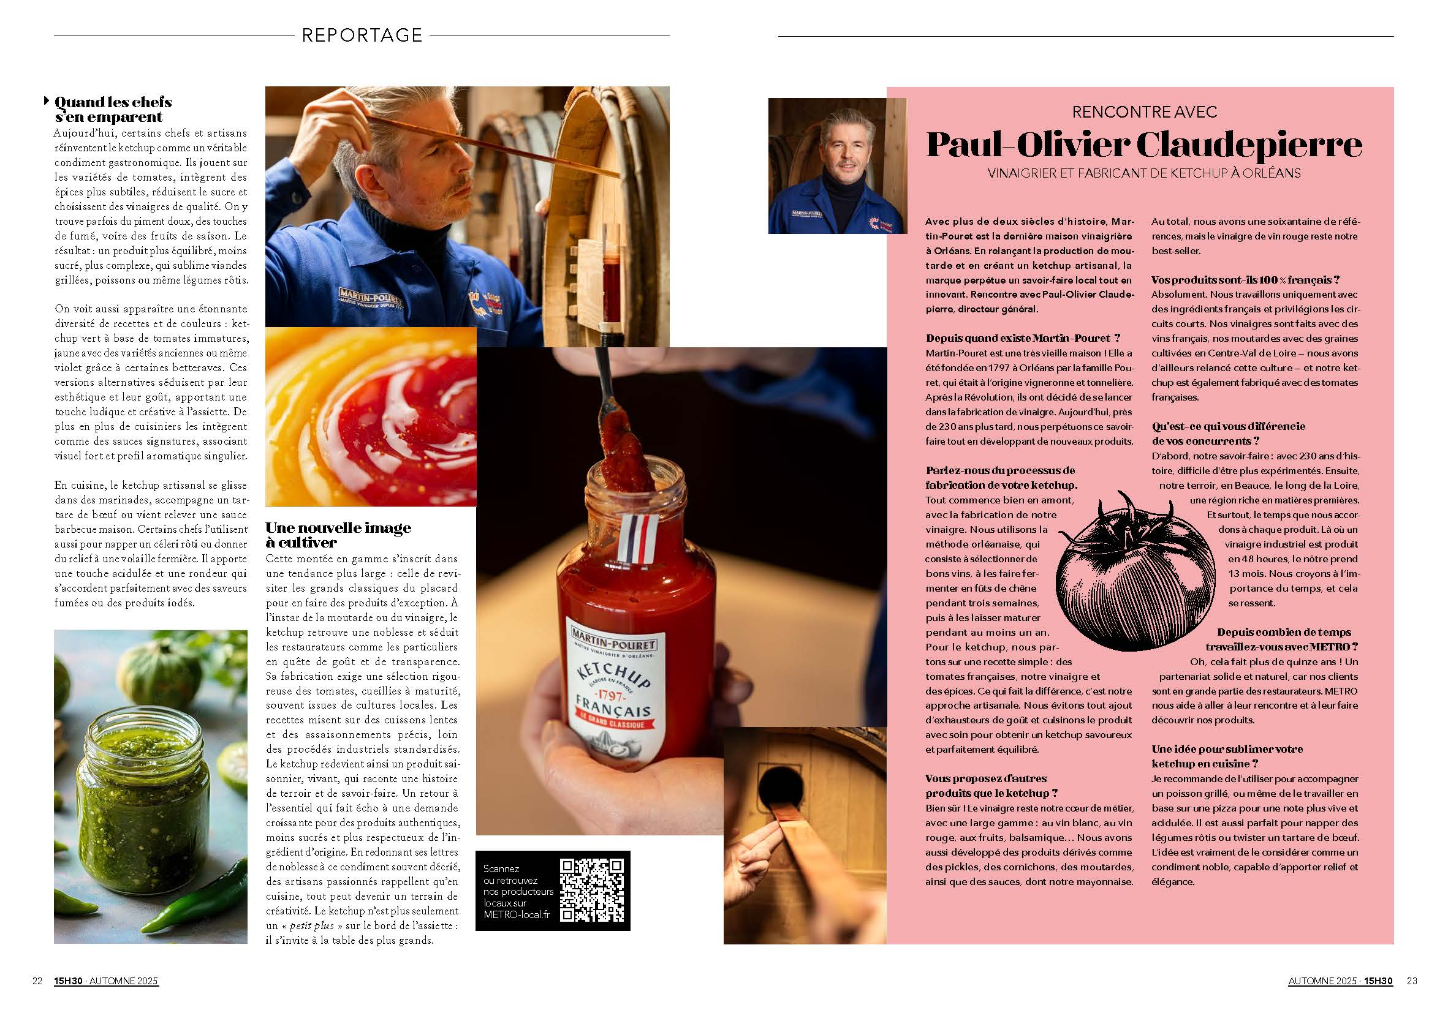
Pages 18&19 – 20&21 – Reportage producteur
Réaliser un reportage chez un producteur
pour mettre en avant son savoir-faire et ses produits :
Les Confitures - Steve-Bivaud -> pour décembre
Les poissons fumés - Edouard Rolland
Le café - Vincent Ballot
Le Boudin blanc de Rethel - Alban Thewys

Slide 10
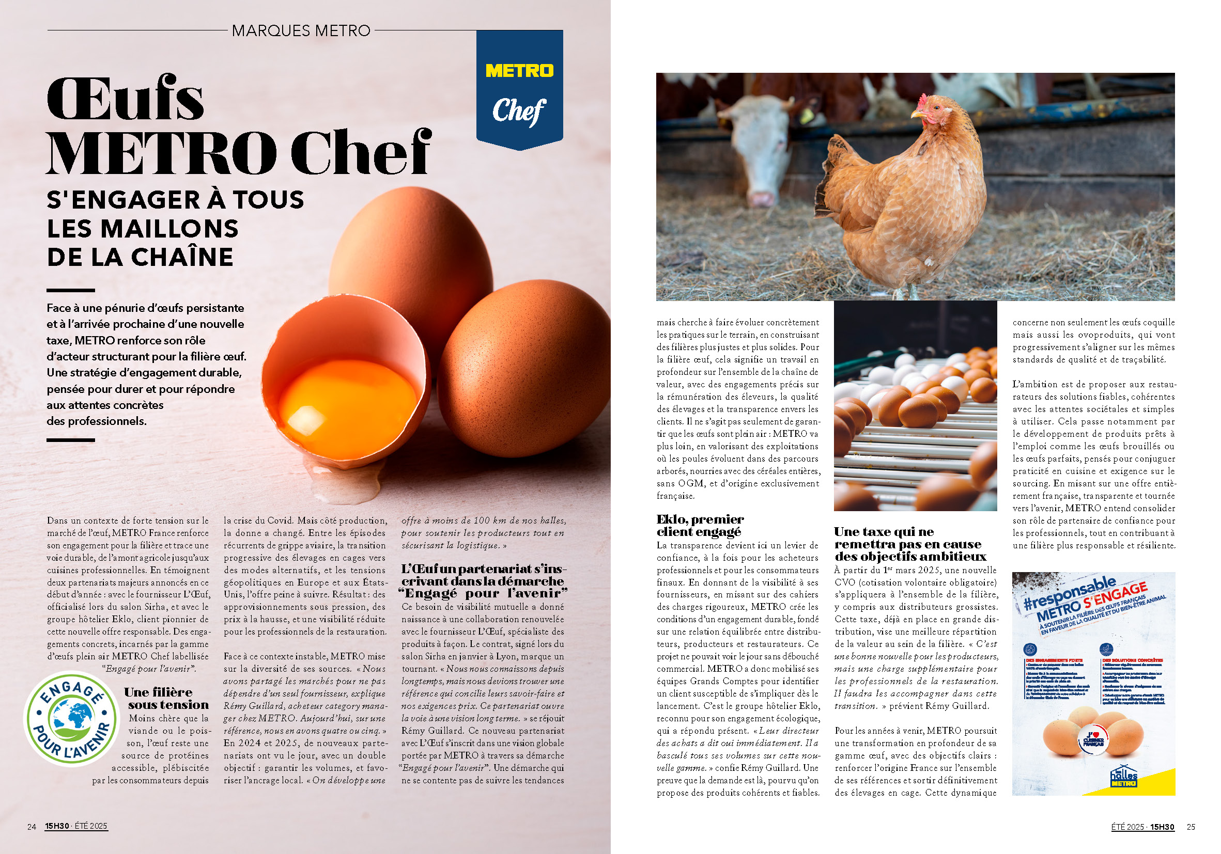
Pages 22&23 - MDD
La collection Laetitia Gaborit
Veuve Pelletier
La marée : barquettes METRO Chef
sous atmosphère – poissons et coquillages
METRO : communiquer le contenu d’ici le 22/08

Slide 11

Page 25 – Shopping Catégorie
Définir une catégorie de produits et proposer différents types produits de différentes marques vendus chez METRO
Les fromages à fondue : Mont d’Or, Raclette, Reblochon, Morbier…
Les agrumes : oranges, clémentines, pamplemousses…
Les mets festifs : Homard, Foie gras, Saumon..
METRO : communiquer les produits d’ici le 22/08

Slide 12
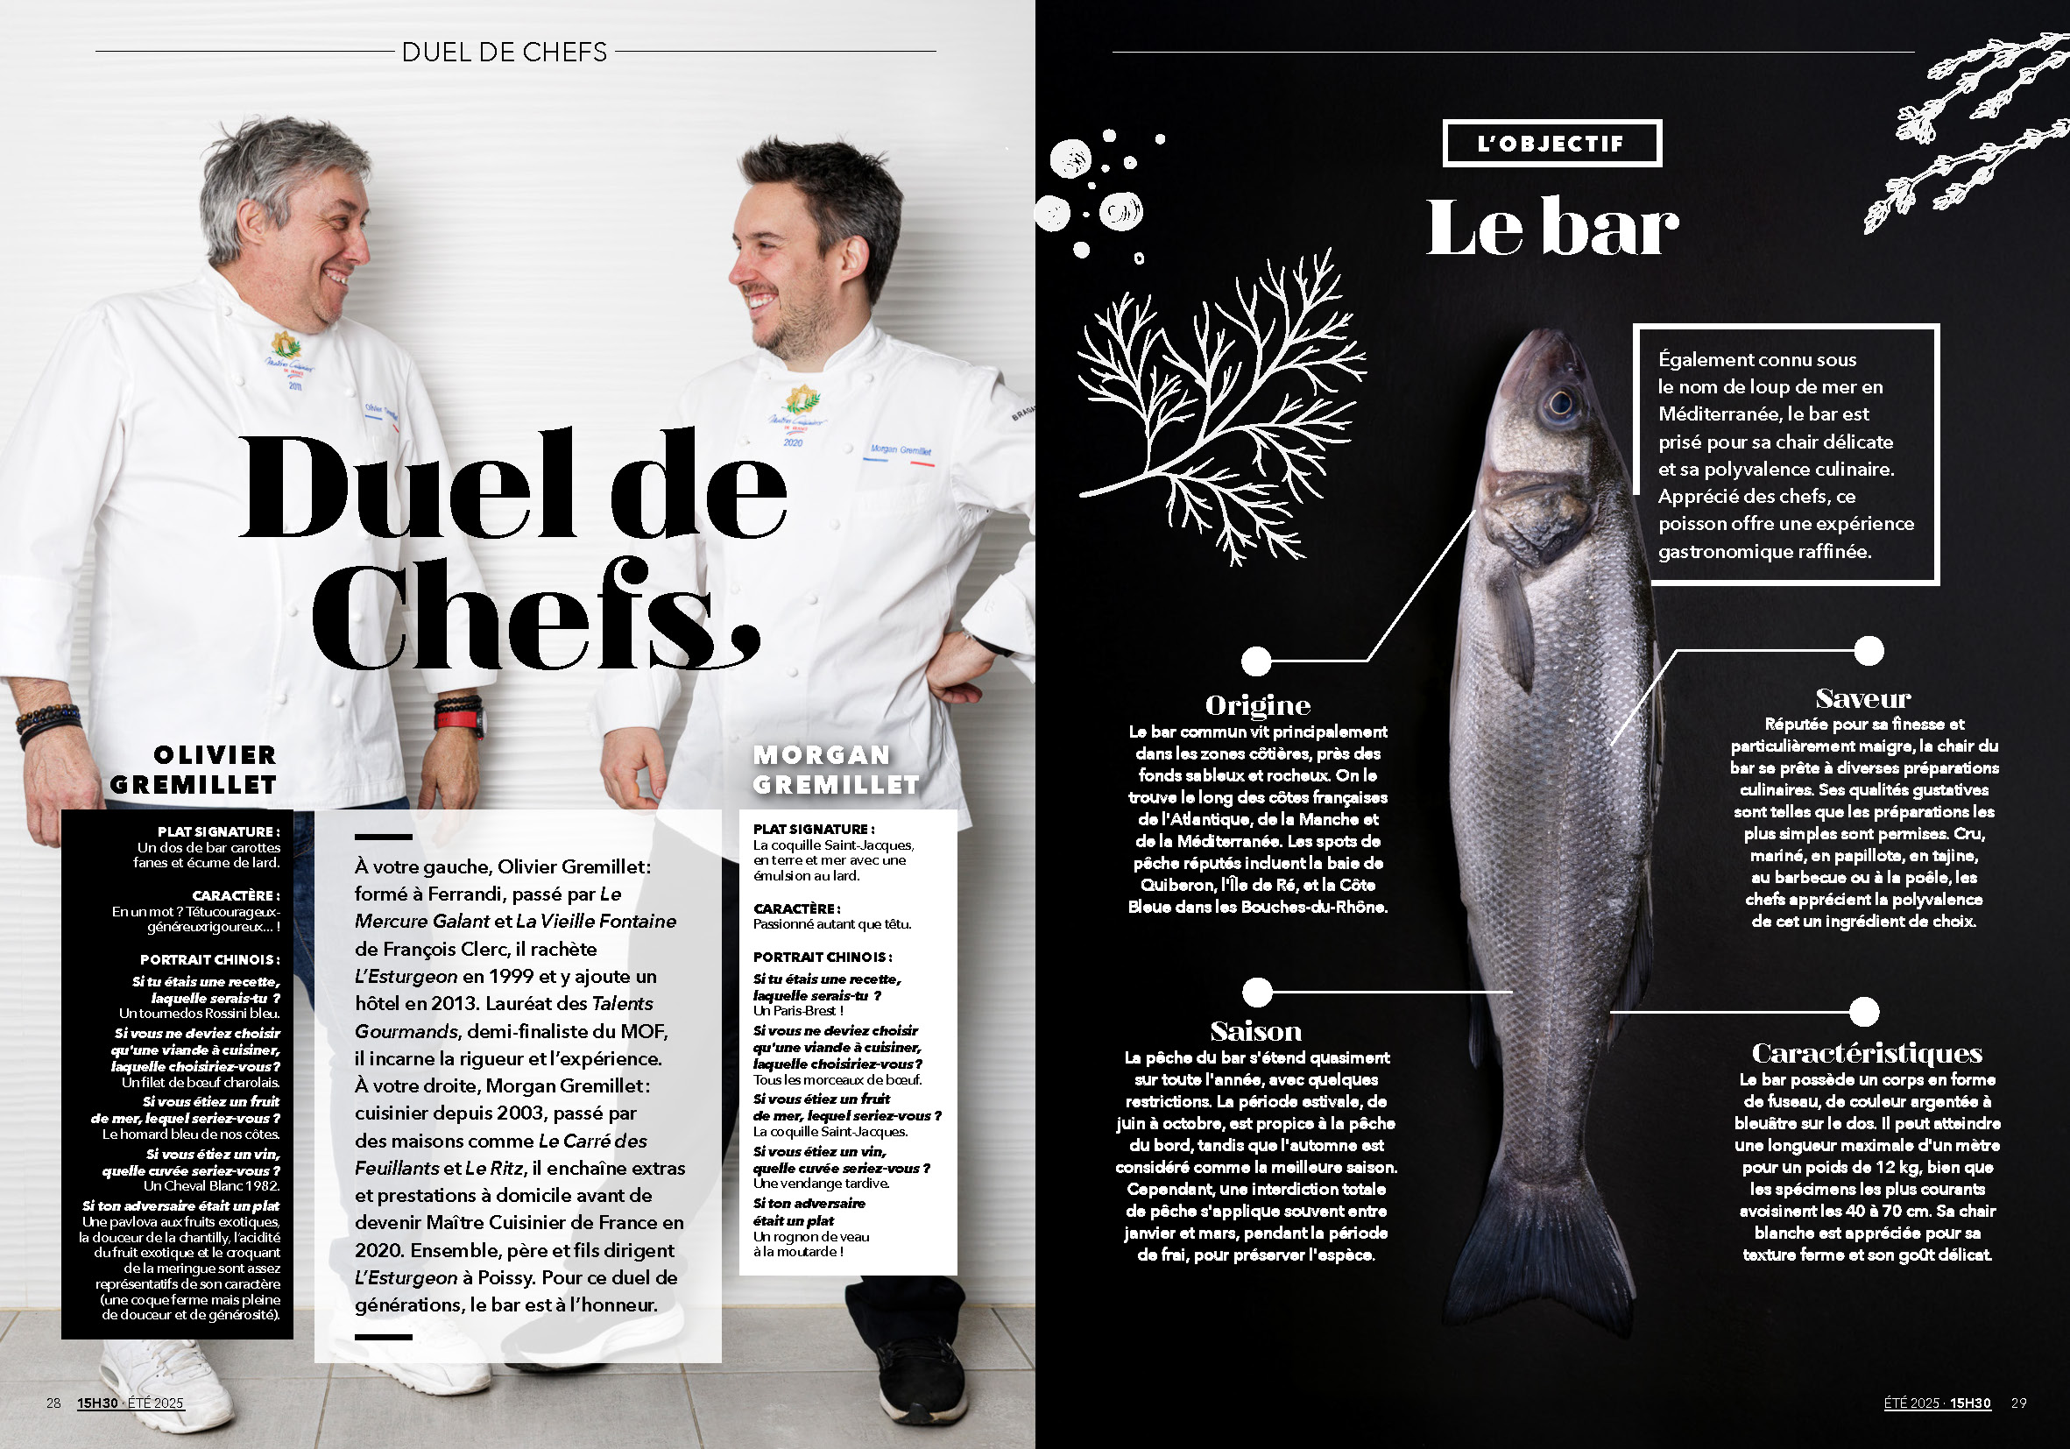
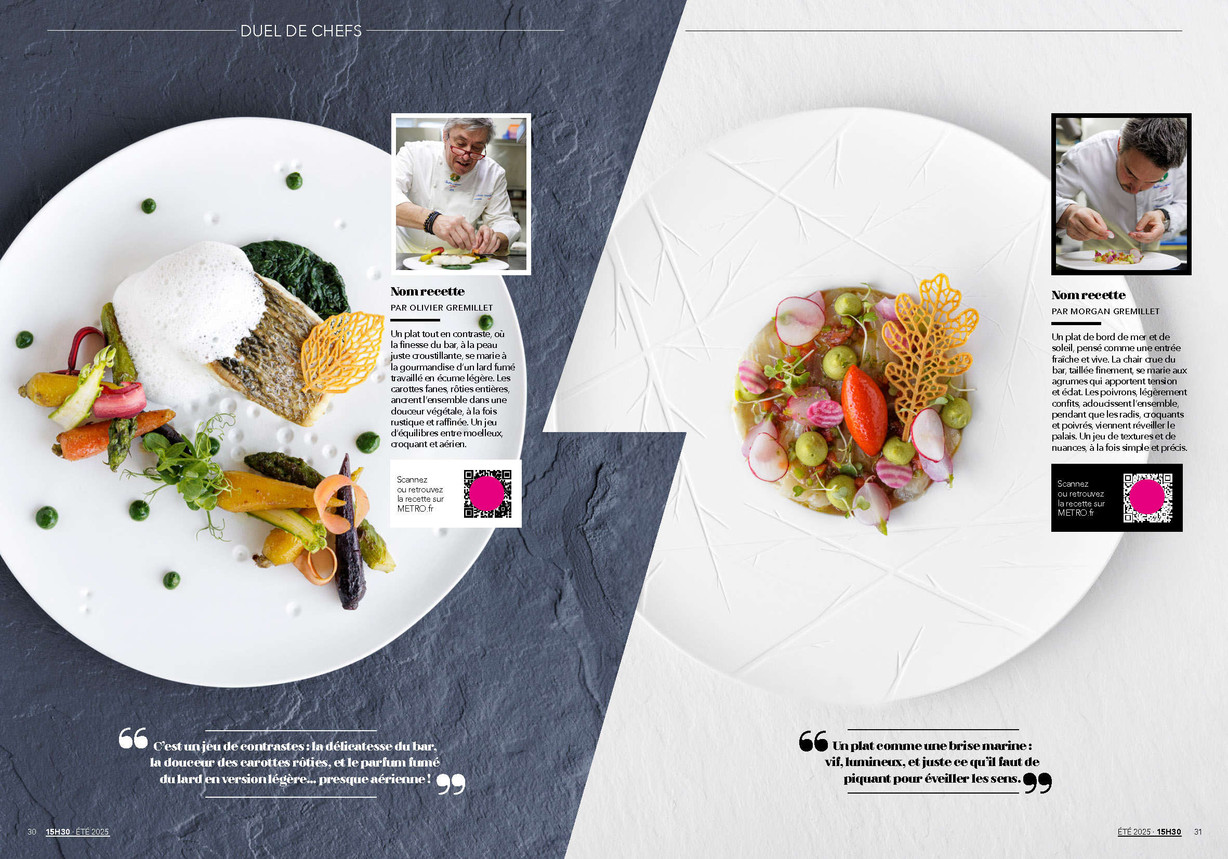
Pages 26& 27 - 28 & 29 – Duel de chefs
1 page portrait, 1 page produit, 2 pages recettes
La St Jacques
Le fruit de la passion
La vanille
Le gingembre
METRO : valider un chef pour le 22/08
et prévoir le shooting courant septembre

Slide 13
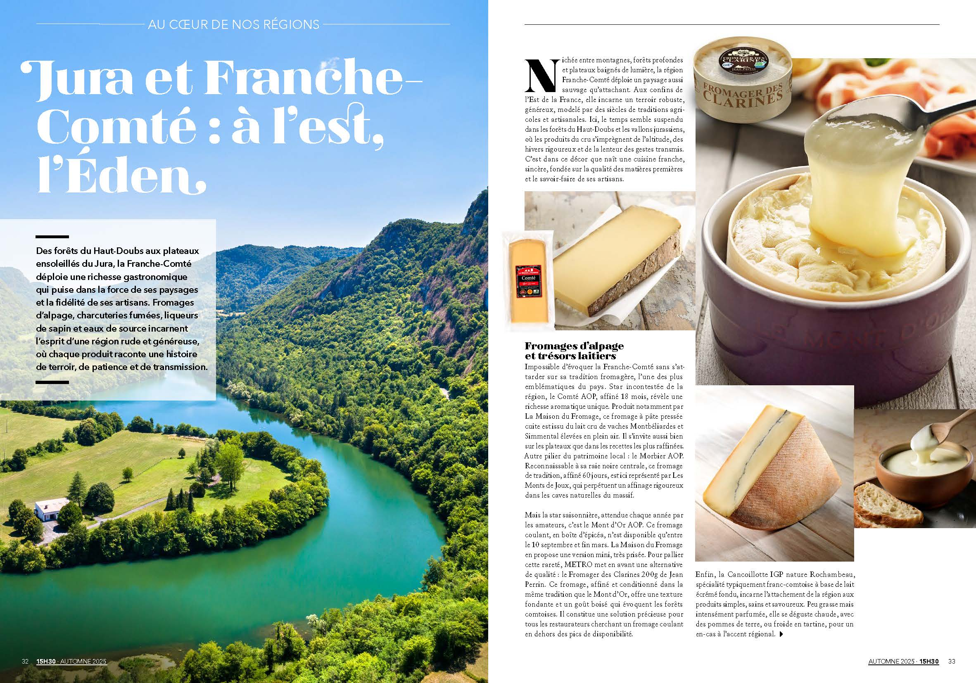
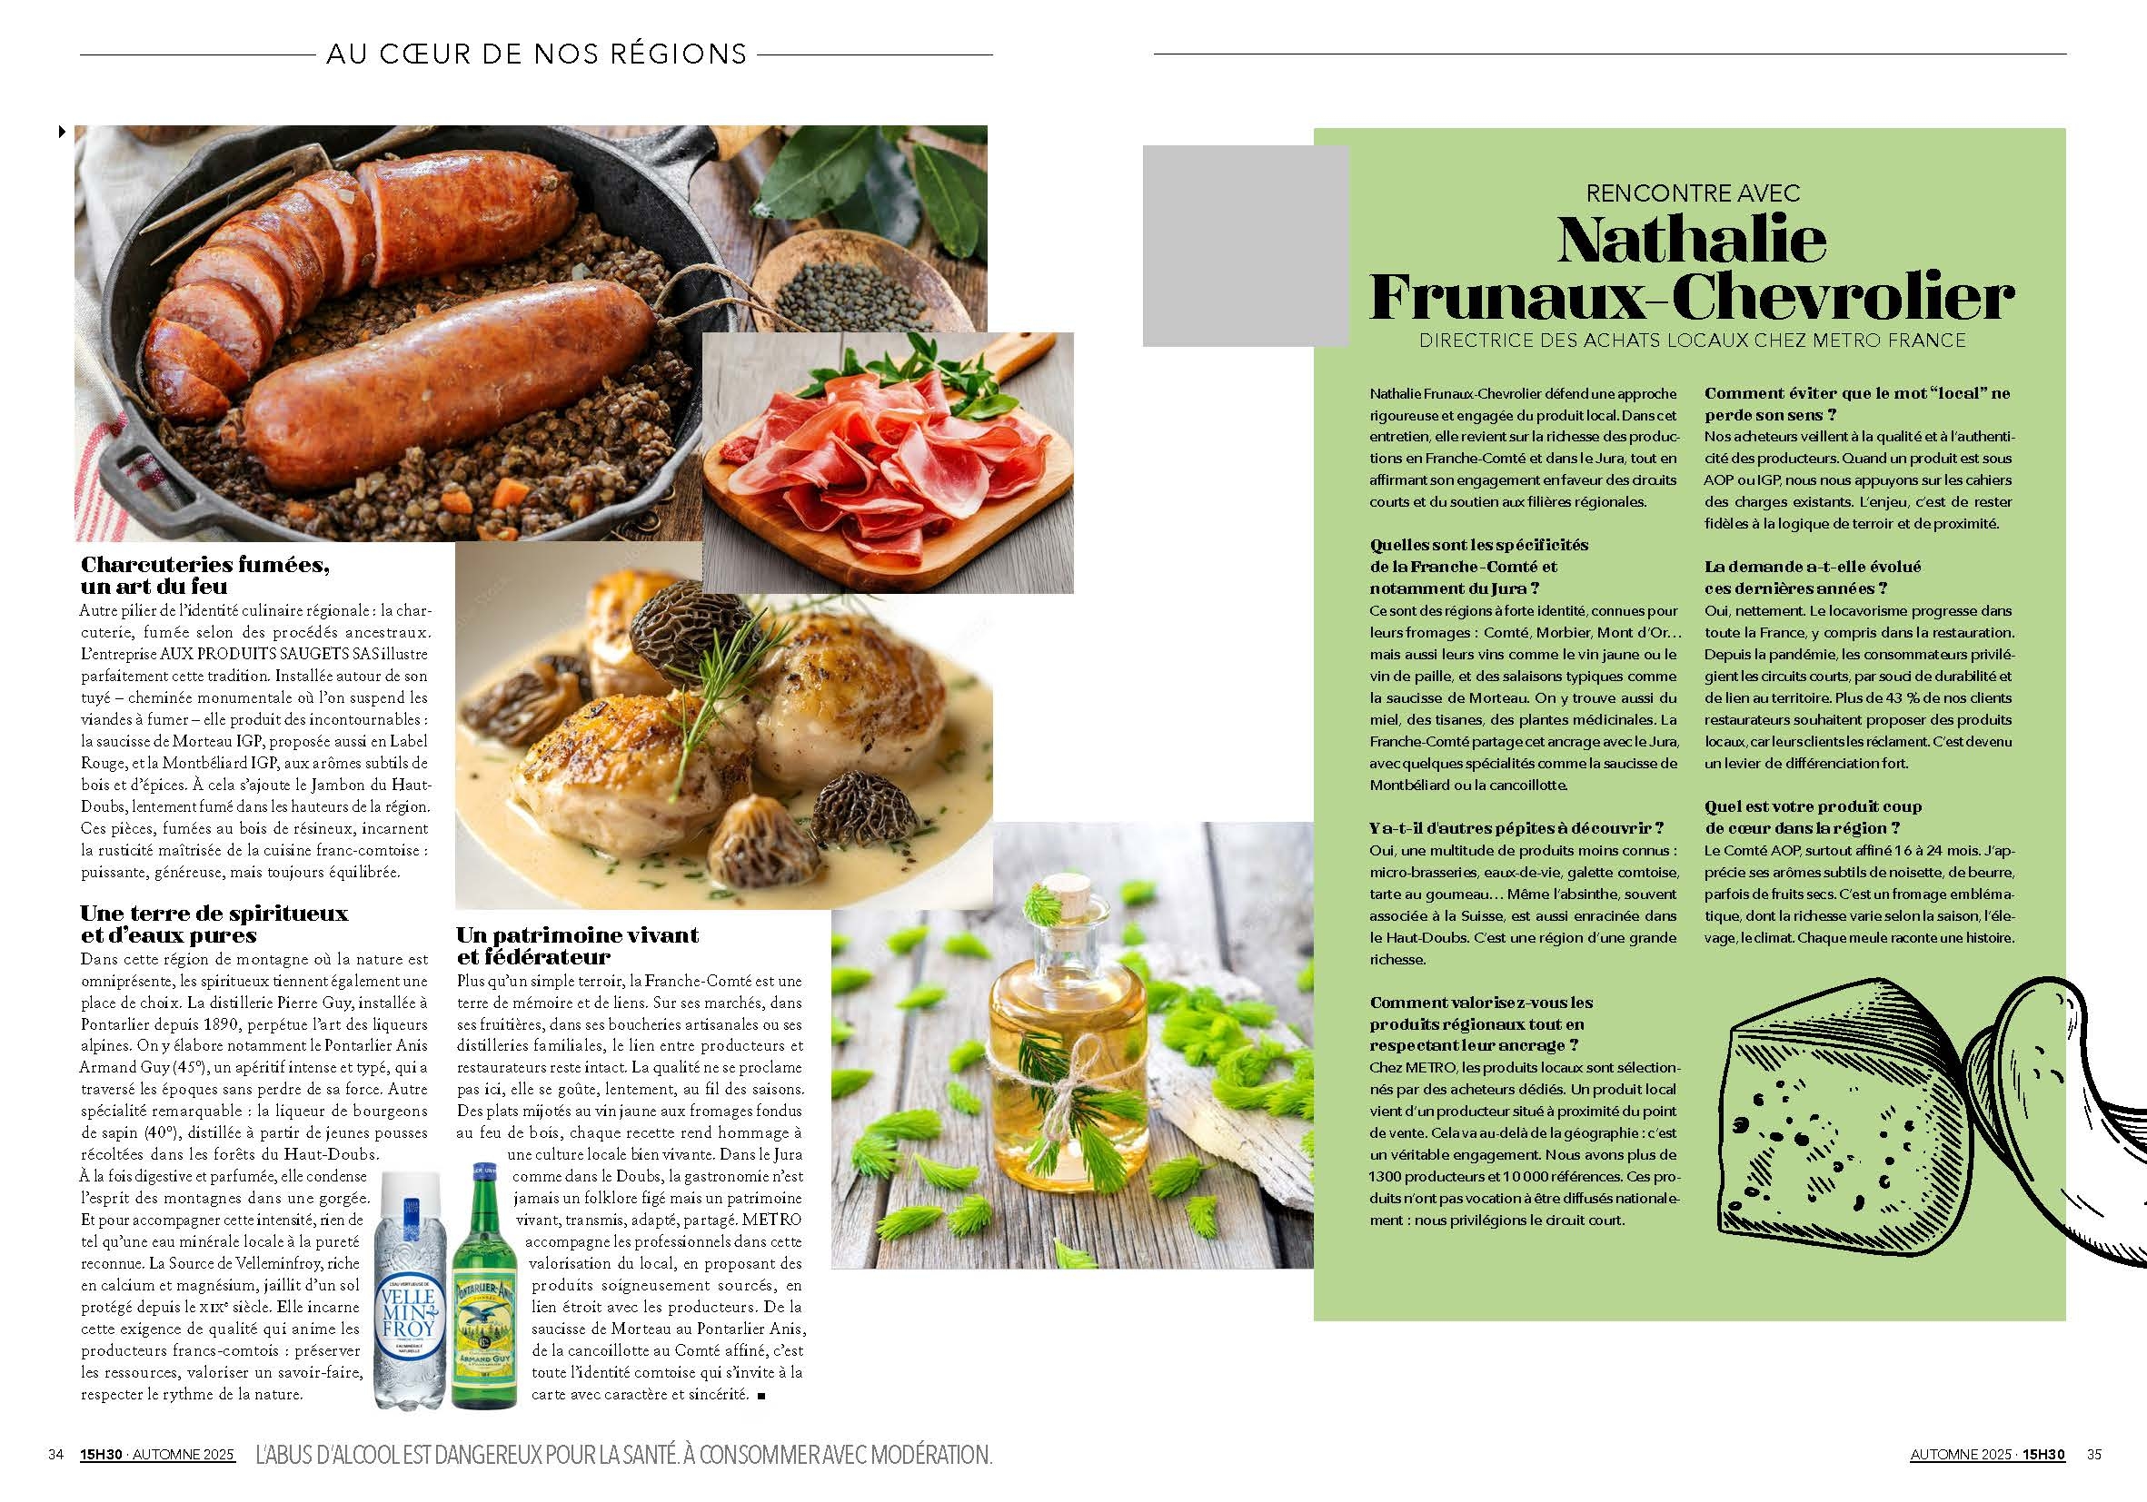
Pages 30&31 – 32&33
– Focus Région
Découvrir une région aux travers de ses produits
La Gascogne : canard, foie gras, confit…
La Bretagne
Le Beaujolais
L’Auvergne : Saint-Nectaire, lentille, charcuteries, aligot…
METRO : communiquer les produits du terroir
+ contact du salarié METRO avant le 22/08

Slide 14
Page 35 – Shopping Food
Définir un type de produits food et proposer des produits
de différentes marques, vendus chez METRO
Les herbes aromatiques
Les produits premium : produits issus du dernier premium
Les champagnes
METRO : communiquer les produits d’ici le 22/08

Slide 15
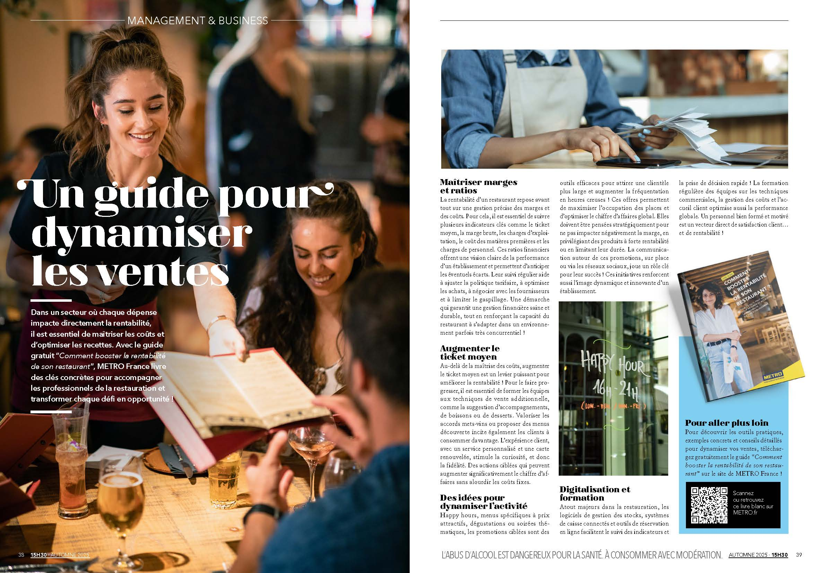
Pages 36 & 37 – Management & business
Comment respecter la chaîne
du froid ?
Pourquoi faut-il cuisiner
des produits Origine France ?
Comment gérer le recrutement
de son restaurant ?

Slide 16
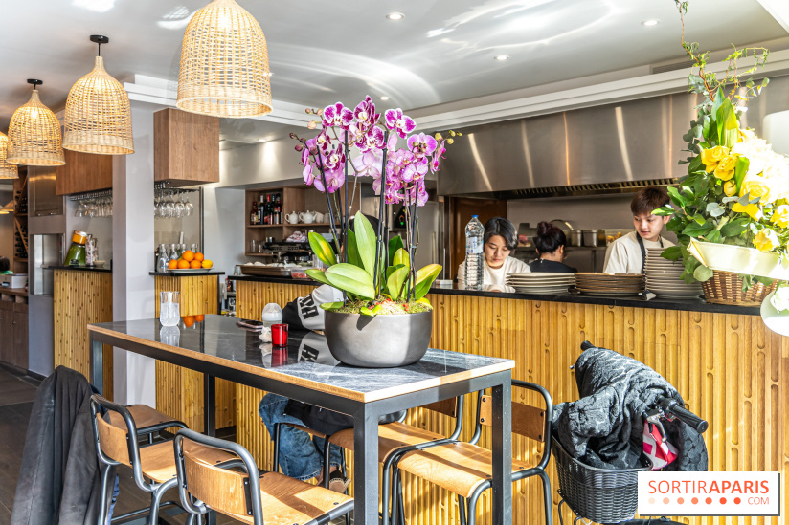
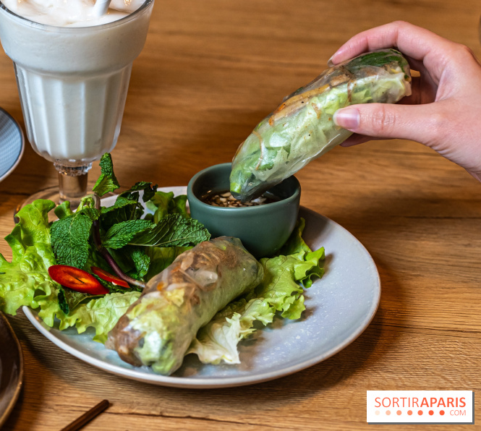
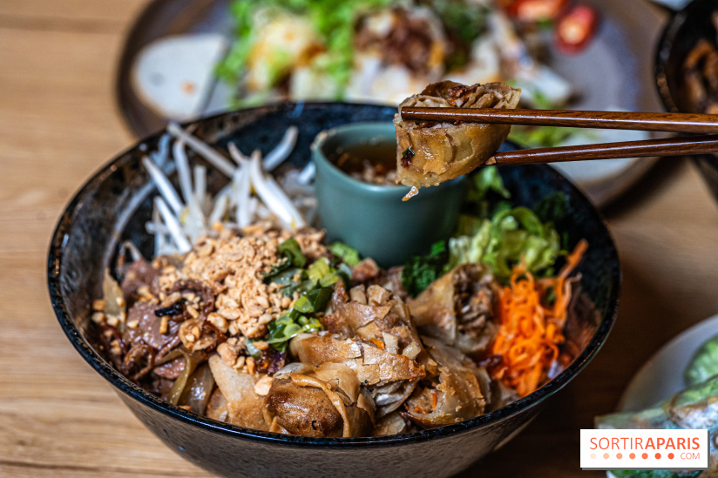
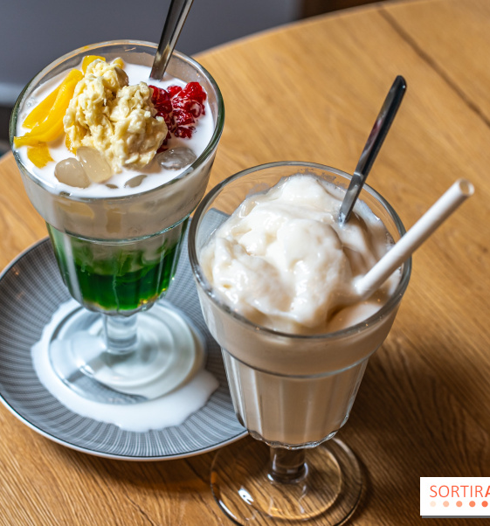
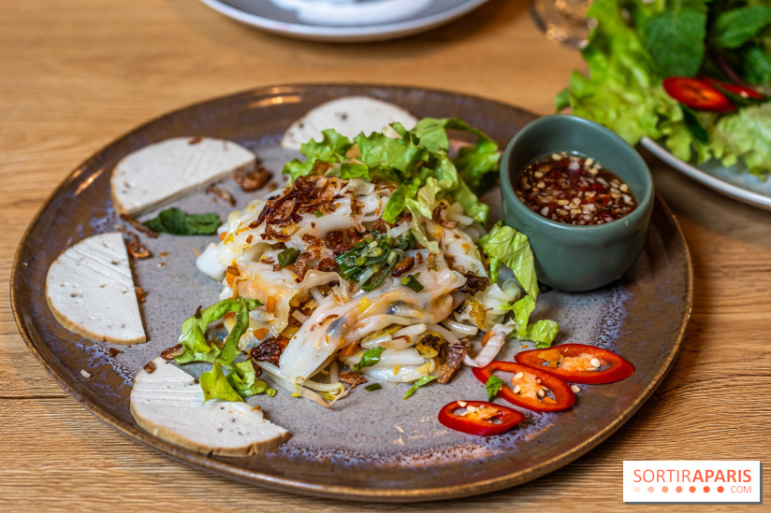
Pages 38 & 39 – CONCEPT DE RESTAURANT
Bêp Viêt, Restaurant vietnamien… végétarien !
Un restaurant dans le 13ème arrondissement, en plein quartier chinois.
Projet porté par trois restaurateurs parisiens (Ngoc Xuyen Saigon, Didi Saigon, Q Bar).
L’idée naît d’un coup de cœur de Pascal pour un restaurant végétarien au Vietnam. Il se forme sur place pendant un mois pour apprendre les recettes traditionnelles.
La cuisine végétarienne vietnamienne est ancrée dans la culture bouddhiste. Elle est consommée à des dates clés du calendrier lunaire pour des raisons spirituelles.
Il propose une cuisine authentique, savoureuse et entièrement sans viande, avec de nombreuses options véganes :
Rouleau de printems légumes et tofu, Nems aux champignons, Pho, Bo Bun

Slide 17
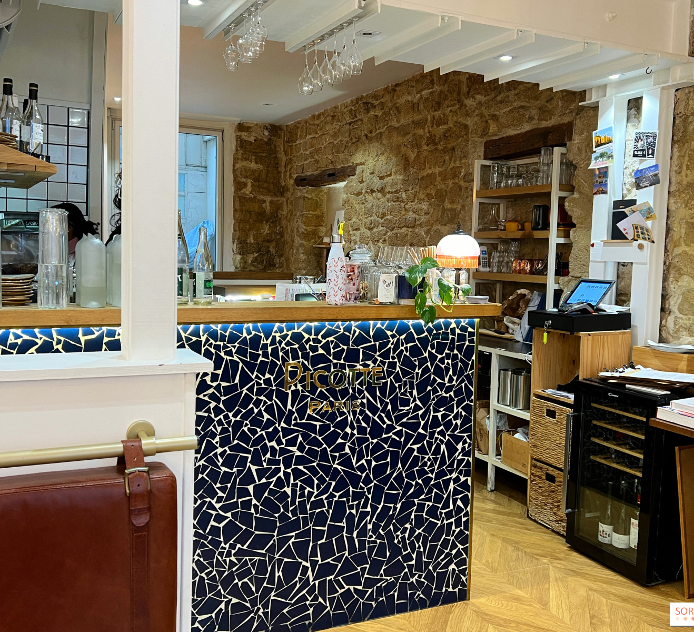
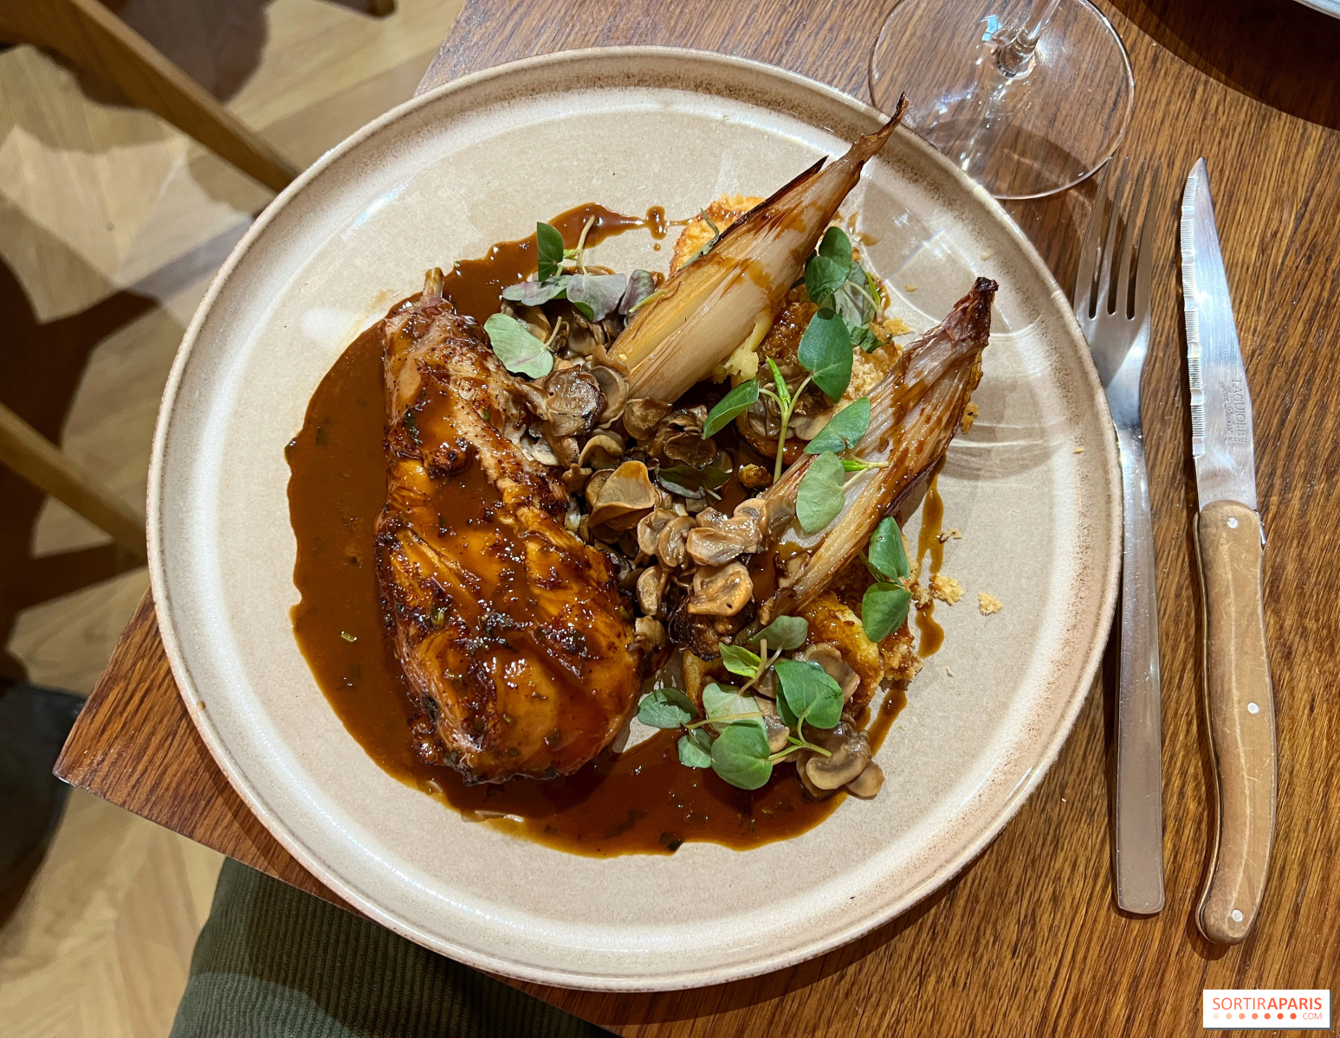
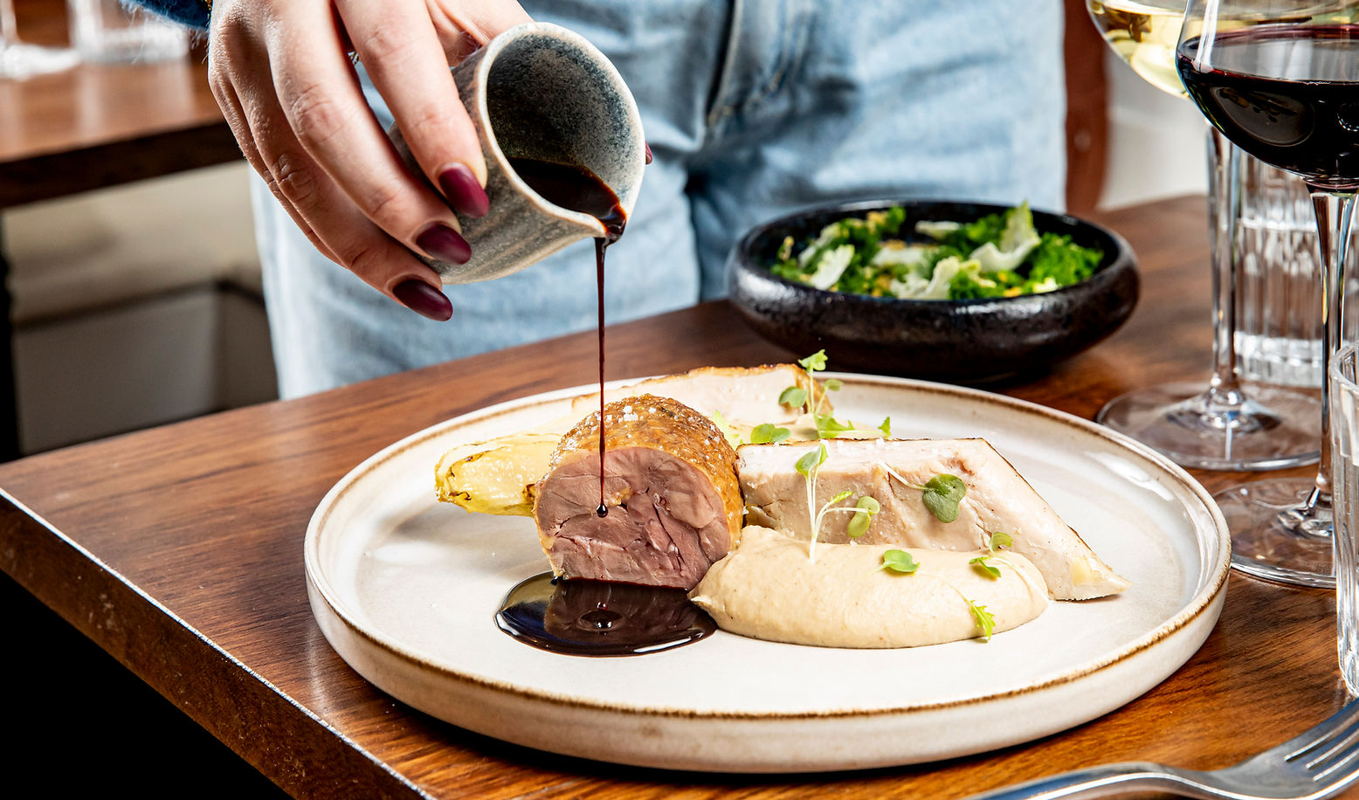
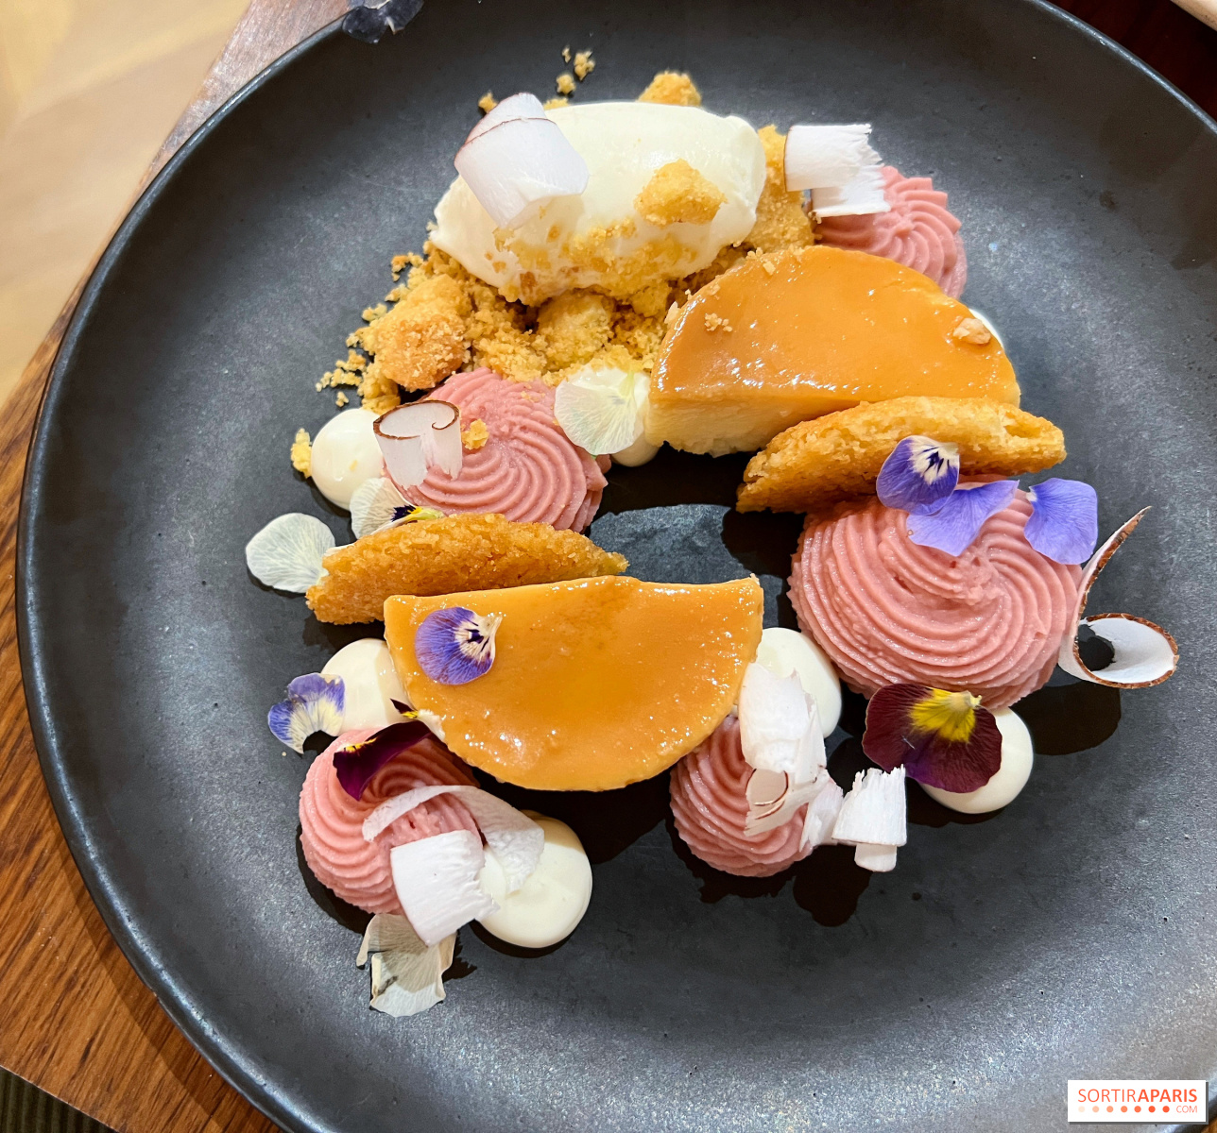
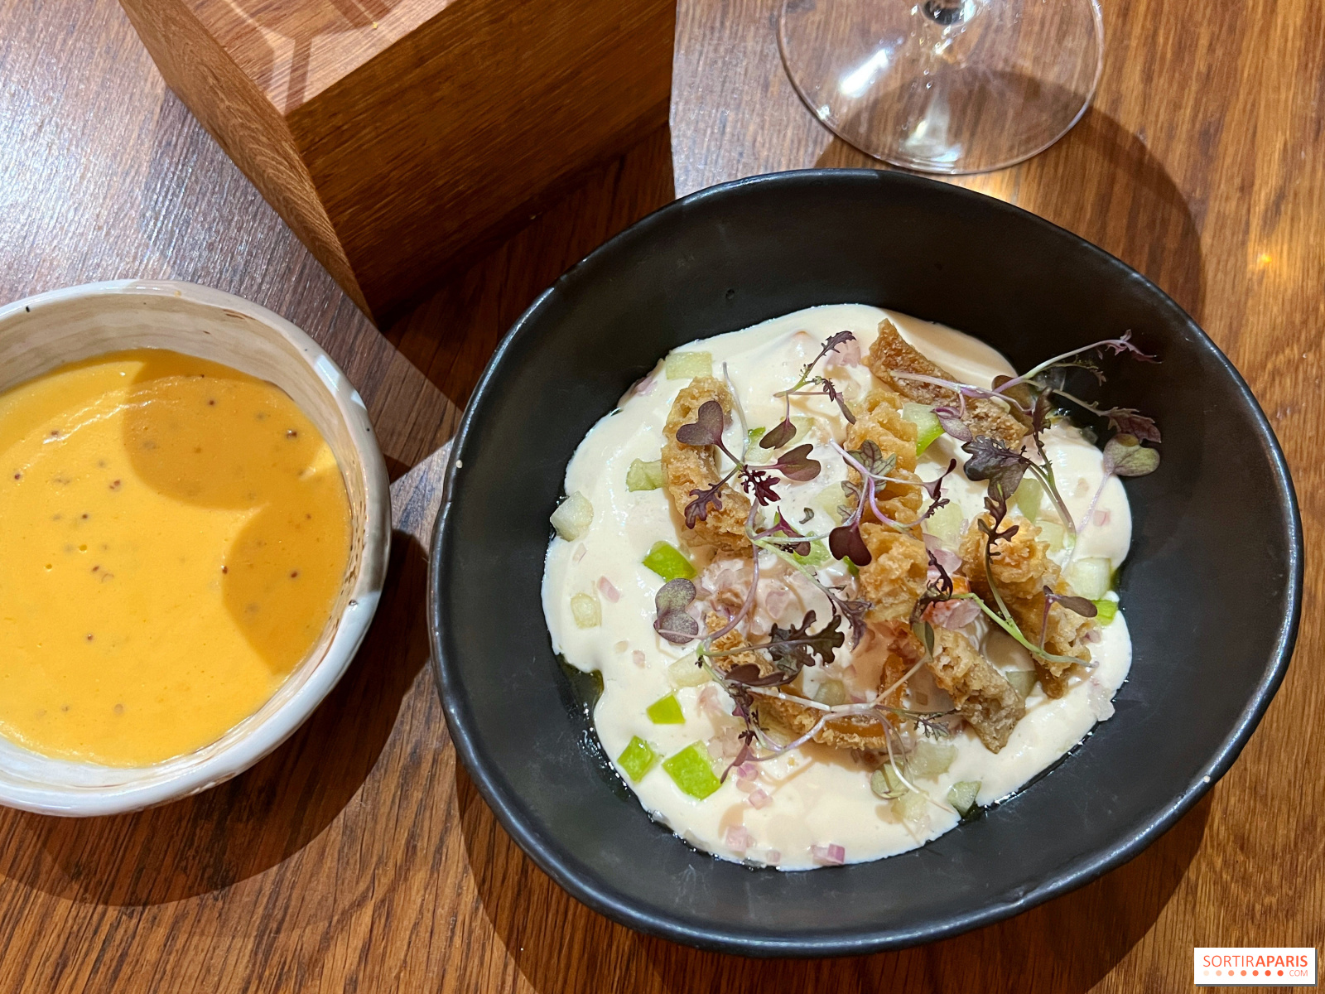
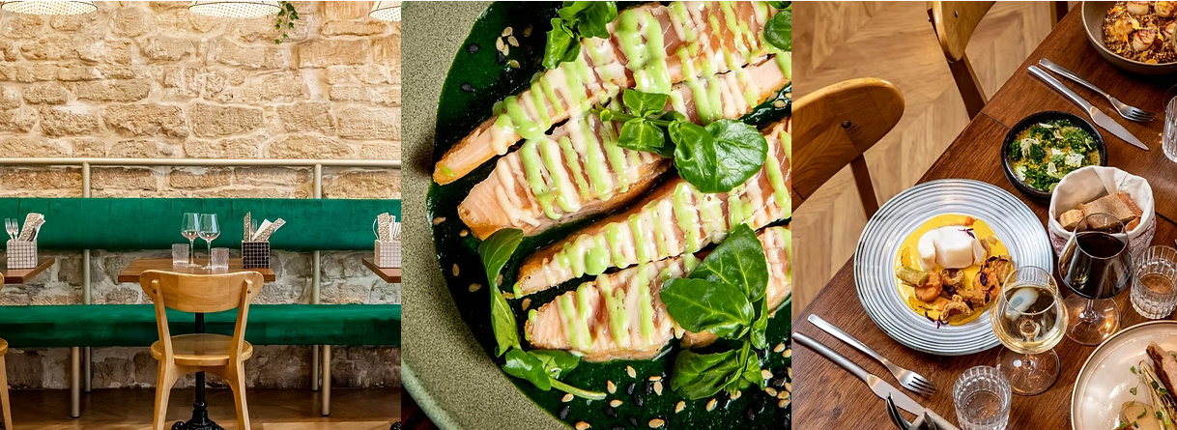
Pages 38 & 39 – CONCEPT DE RESTAURANT
Picotte, un tour de France bistronomique des spécialités régionales
Le concept : Un restaurant bistronomique qui propose un tour de France des spécialités culinaires régionales revisité avec finesse, modernité et originalité
Fondé par Catherine Wade et Matthias Maboungou, deux passionnés de cuisine et de terroirs français. En cuisine, la cheffe Marta Biagianti .
La carte change régulièrement pour faire vivre la richesse du patrimoine culinaire français, des côtes bretonnes aux montagnes savoyardes
Chaque plat raconte une région, avec l’envie de transmettre ses saveurs, ses gestes et ses histoires.
On y déguste par exemple :
  une bourride sétoise twistée,
  un lapin sauce chasseur fondant,
  une variation autour du flan antillais
  des tripes à la mode de Caen,
  de la panse de bœuf croustillante et un espuma de Calvados crémeux
  minis bretzels sur des sticks

Slide 18
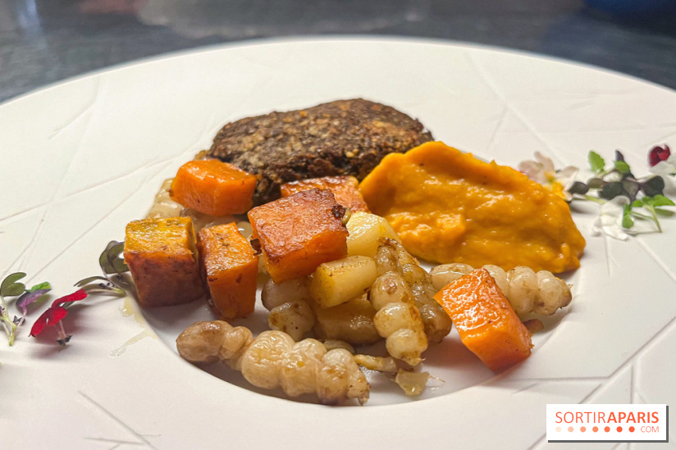
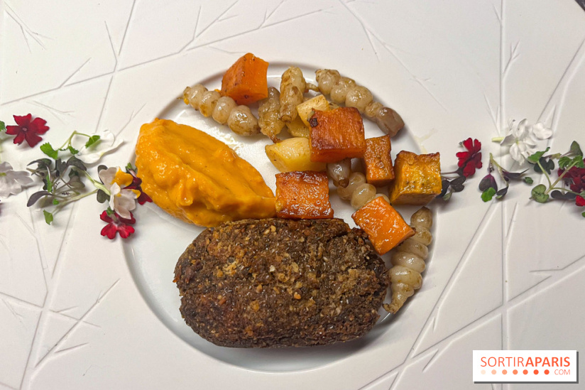
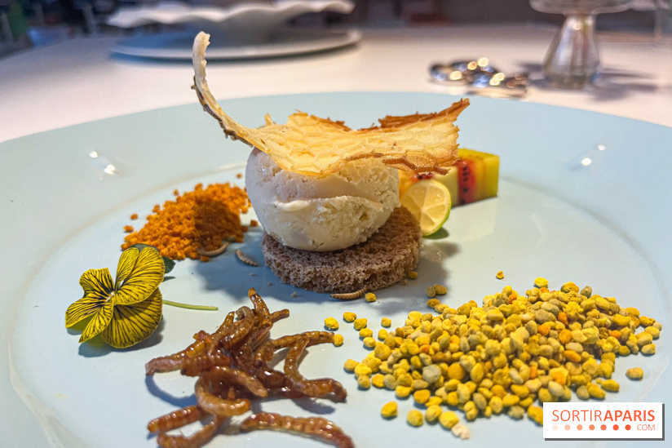
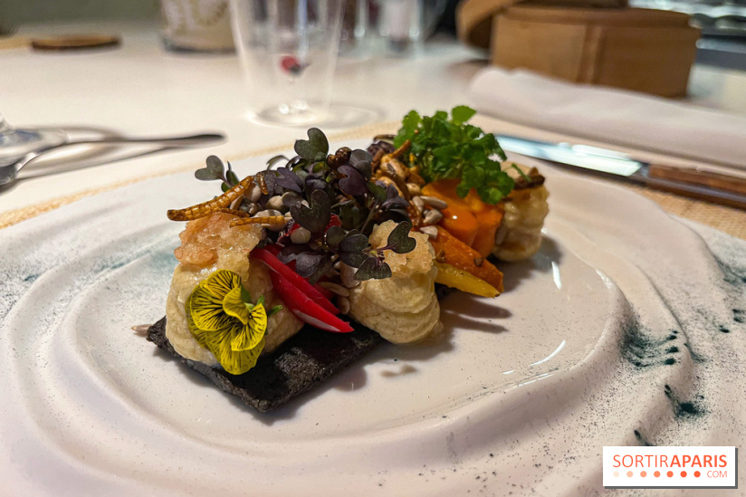
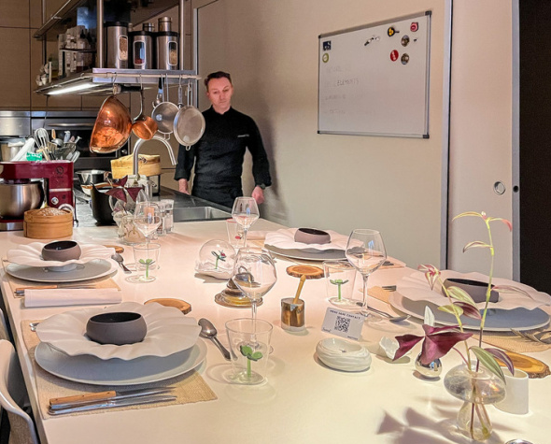
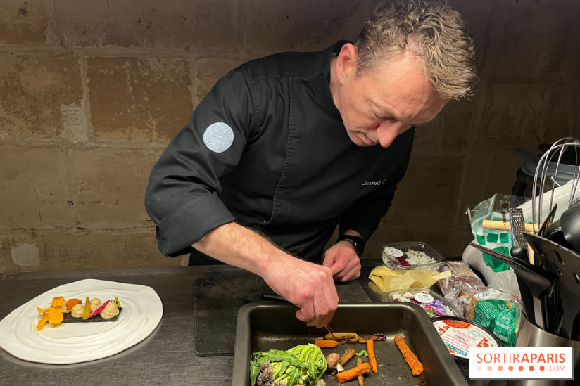
Pages 38 & 39 – CONCEPT DE RESTAURANT
Inoveat, le restaurant au menu gastronomique
préparé à base d'insectes
Fondé par le chef Laurent Veyet, : une dizaine de convives autour d'une table d'hôtes, favorisant les échanges directs avec le chef.
Une approche qui vise à sensibiliser les convives aux avantages nutritionnels et environnementaux des insectes, tout en offrant une expérience gustative surprenante et délicate.
Le menu dégustation de sept plats met en valeur des insectes tels que grillons, criquets et vers de farine, provenant de fermes françaises spécialisées, et les associe à des produits de saison issus de circuits courts.
Les insectes sont utilisés sous différentes formes : entiers, en poudre, frais ou déshydratés, et intégrés de manière subtile dans des créations gastronomiques raffinées.
Il propose :
  une salade printanière sur sablé de grillons
  un galet de vers de farine soufflés accompagné d'une purée de patates douces au curry.

Slide 19
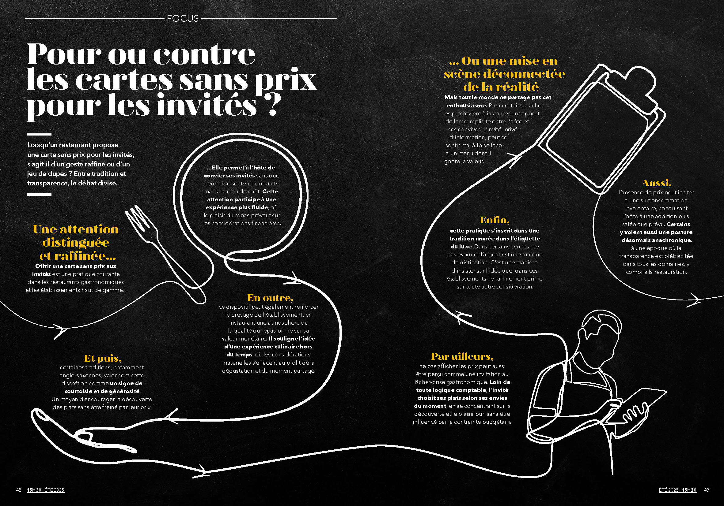
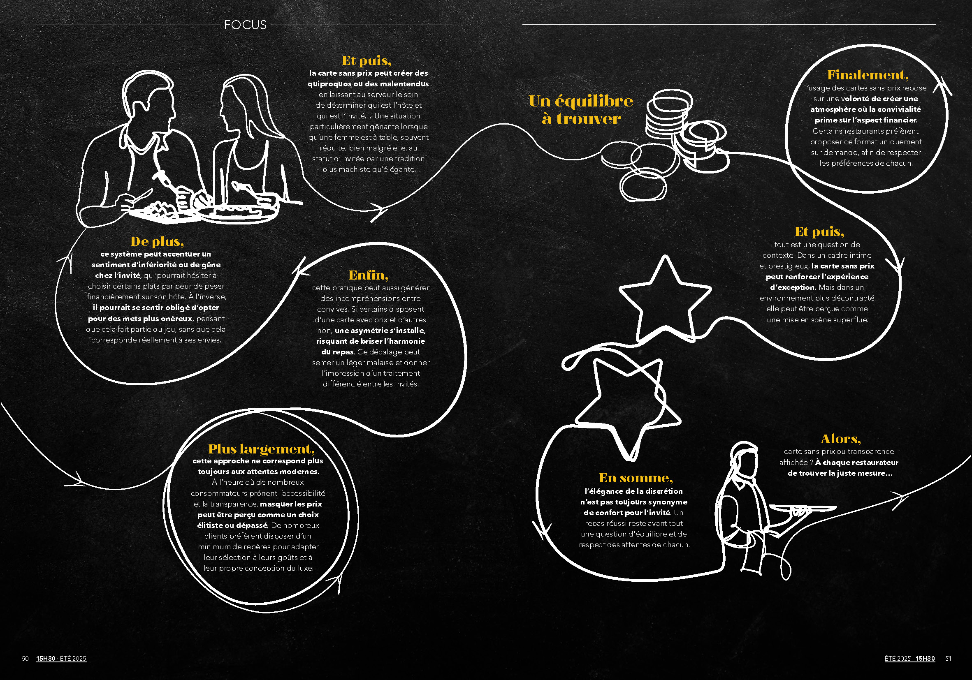
Pages 40&41 - 42&43 – Focus
Faire un sujet de société « pour/contre » :
Pour ou contre le zéro déchet en restauration ?
Utopie ou nécessité ?
Pour ou contre les chefs influenceurs ?
Nouvelle vitrine ou détournement du métier ?
Pour ou contre les restaurants qui ferment le week-end ?
Respect des équipes ou aberration économique ?
Pour ou contre la cuisine ouverte ?
Transparence ou mise en scène forcée ?
Notes:
Pour ou contre les restaurants sans enfants ?
Expérience préservée ou discrimination assumée ?

Slide 20
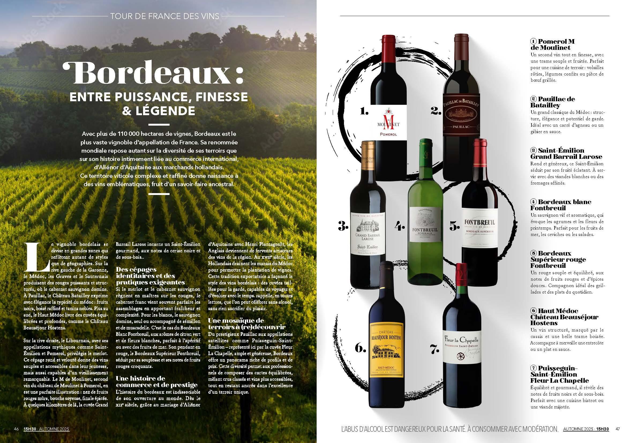
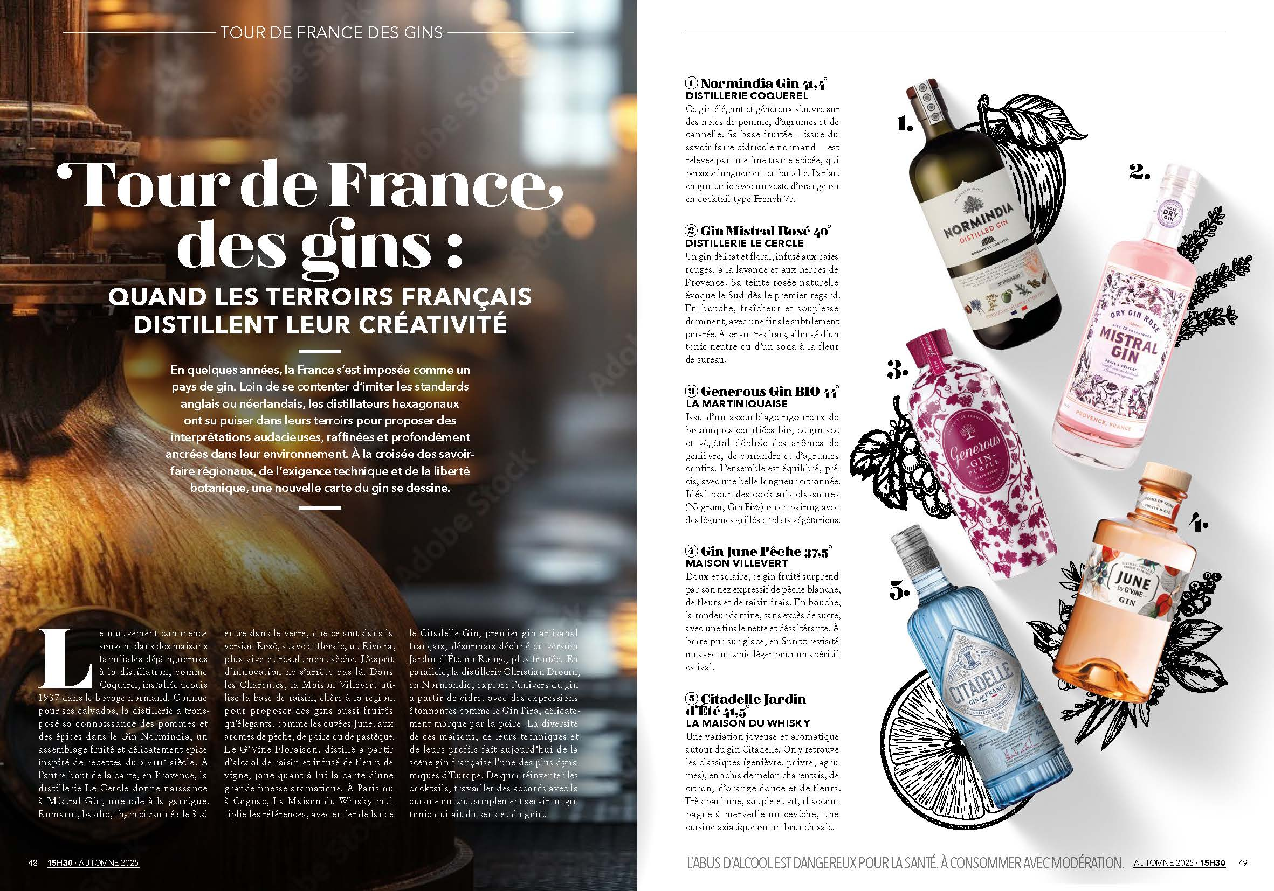
Pages 44&45 - 46&47 – Tour de France des vins
Mise en avant d’une nouvelle
région viticole :
Les grands crus & vins d’exception
Les blancs moelleux et liquoreux
Les effervescents et mousseux locaux : crémant, clairette de Die, Saumur Brut, Blanc de Blanc
METRO : confirmer la région d’ici le 22/08 ainsi que les produits à mettre en avant

Slide 21
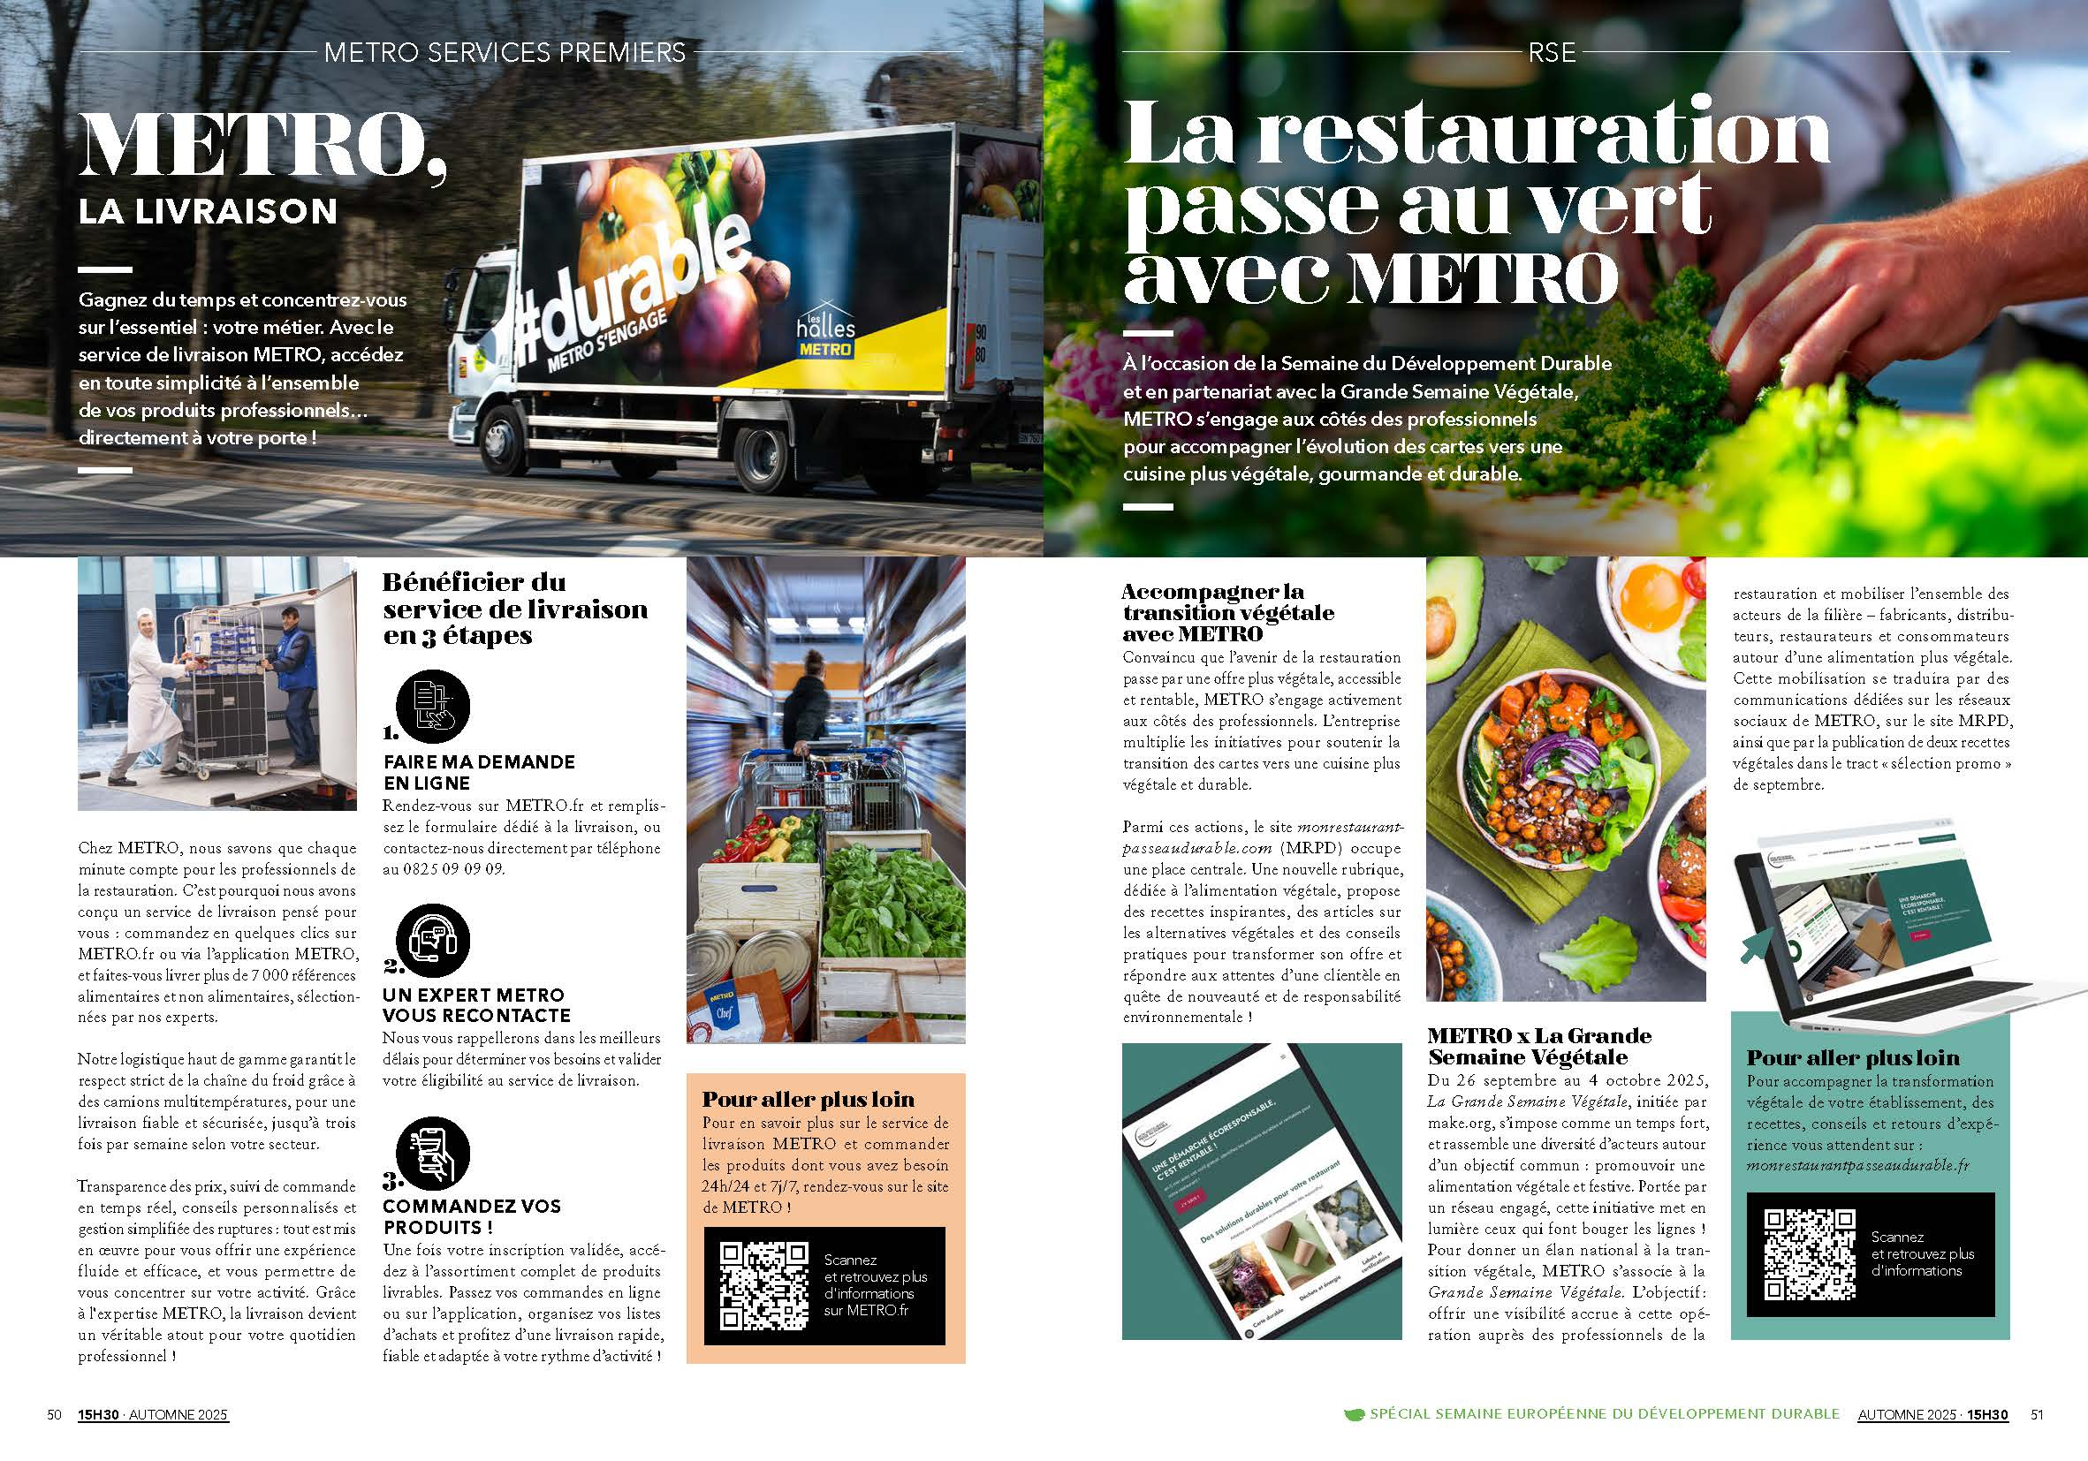
Page 48 – Service METRO
Mise en avant d’un service METRO
Tous les avantages liés à la Carte METRO REFLEXE
Le logiciel d’aménagement de salle – RoomPlanner
La Garantie complémentaire

Slide 22
Page 49 – RSE
Mise en avant d’un engagement METRO :
Récupération des déchets
Le management responsable en restauration
Label Eco-responsable, lequel choisir pour son établissement ?
Créer des assiettes bas carbonne grâce à un calculateur ?

Slide 23


Pages 50&51 - 52&53 – Produit star
Mise en avant d’un produit et ses différentes variétés avec astuces recettes et anti-gaspi :
L’huitre
Ou plus largement les coquillages
Le canard sous toute ses formes : magret, confit, foie gras, cœur, aiguillettes, palet
Les légumes racines : carottes, navet, céleri, panais, radis noir, salsifi, topinambour
METRO : confirmer l’assortiment produit disponibles le 22/08

Slide 24





Pages 55 – 56&57 – 58&59
– La Gazette de Ferniot
Gazette de Vincent Ferniot : en attente confirmation V. Ferniot
Articles
Recettes
Le pain
Les 13 desserts de Noël
V FERNIOT : envoyer les éléments déf avant le 22/09

Slide 25

Page 60 – Shopping Non Food
Définir un type de produits non-food et proposer des produits de différentes marques, vendus chez METRO.
L’inspiration tendance mobilier de salle
La Verrerie
METRO : communiquer les produits d’ici le 22/08

Slide 26

Pages 62&63 – Partenariat
Mise en avant d’un partenariat de METRO
Bocuse d’or : le candidat français
pour l’édition 2027
METRO : communiquer les contenus d’ici le 22/08

Slide 27

Pages 64&65 – Vu sur le web
Mise en avant des dernières parutions sur les différents sites METRO :
Spécial food italienne
Cuisine responsable
Le Low/No Alcool
METRO : communiquer les contenus d’ici le 22/08

Slide 28

Page 66 – Dans le rétro
Proposer des recettes d’autrefois, pratiques culinaires oubliées, petites histoires et légendes de plats.
Le pot au feu
L’omelette norvégienne
La soupe à l’oignon
La Blanquette de veau
Le Gratin Dauphinois

Slide 29

Page 68 – L’ustensile
La pince à escargots
Le casse-noix
La balance
Le moule à cannelé

Slide 30

Page 70 – Quiz
Quiz avec des questions autour de la gastronomie

Slide 31
Planning
Comité de rédaction : 16/07/2025
Livraison des contenus et des contacts : 22/08/2025
Shoot « Chef à la Une » + Duel de chefs : courant septembre
Date déf de remise des insertions pub le 26/09/2025
Envoi des PDF HD le 21/10/2025
Validation des PDF HD le 27/10/2025
Départ imprimeur : 29/10

